Slide 1
石油工程学院宿舍卫生
检查结果
2023.12.19

Slide 2
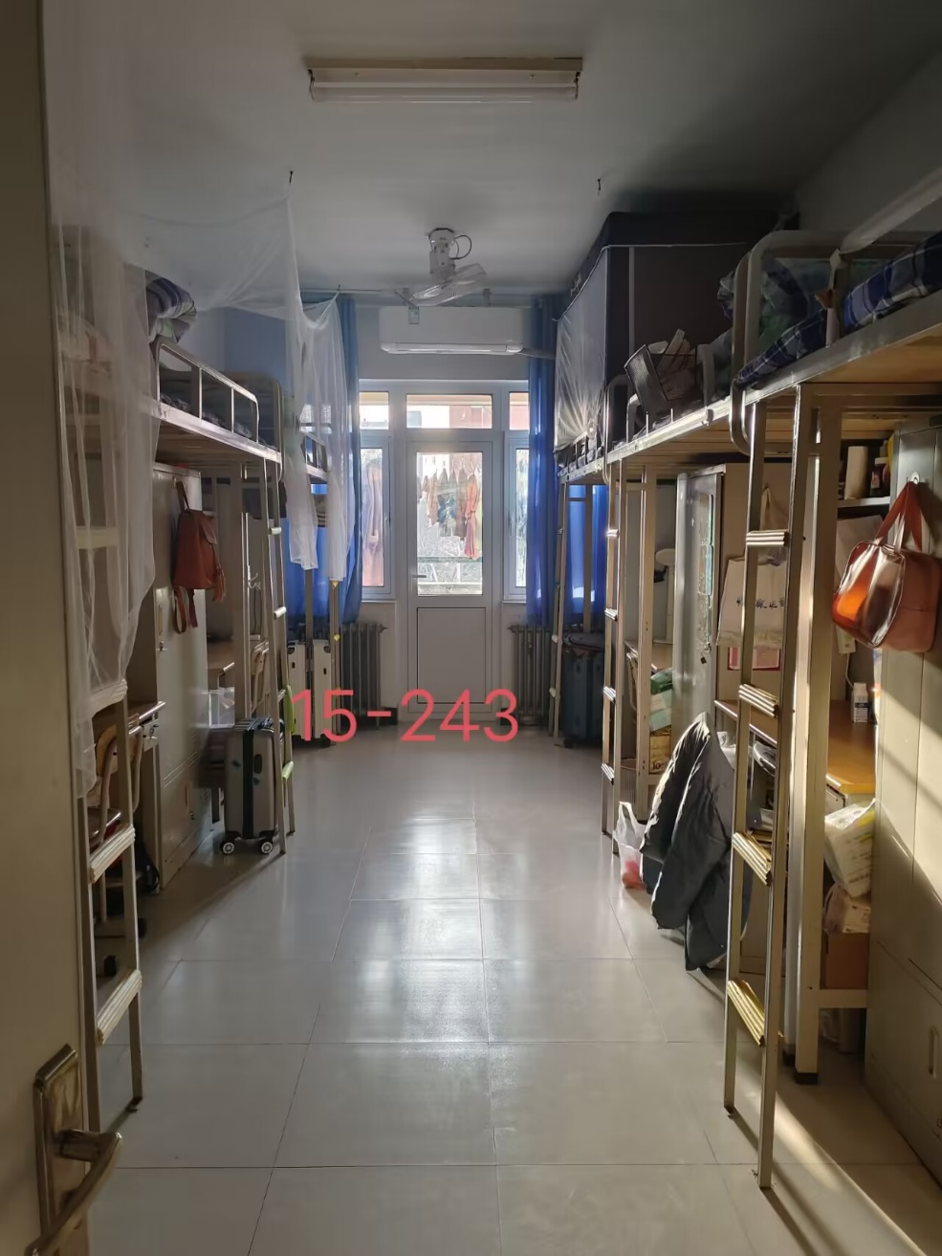
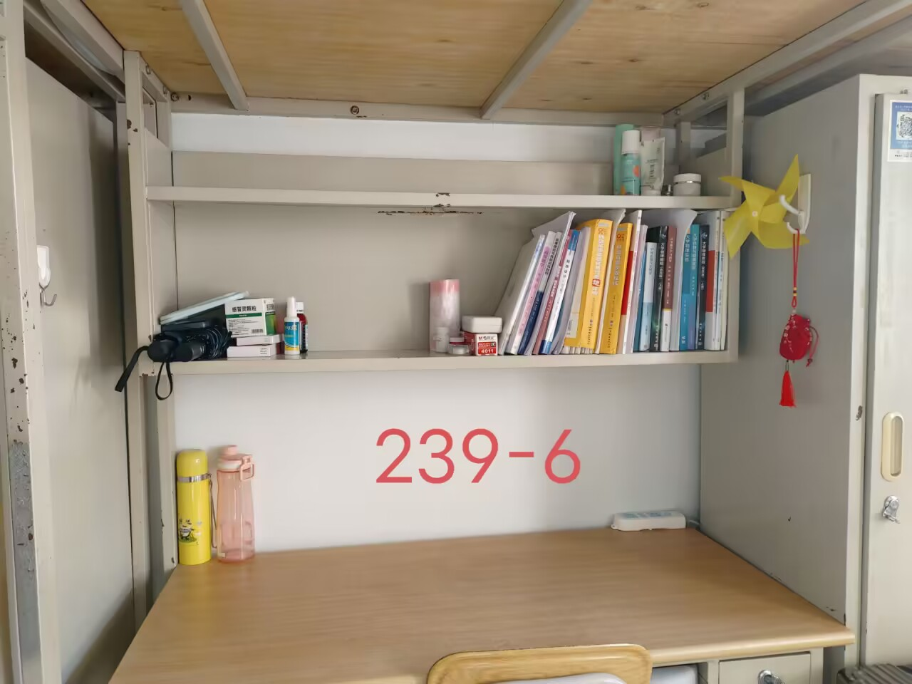
2023级优秀宿舍
15-239（2023级女生宿舍）
15-243（2023级女生宿舍）

Slide 3
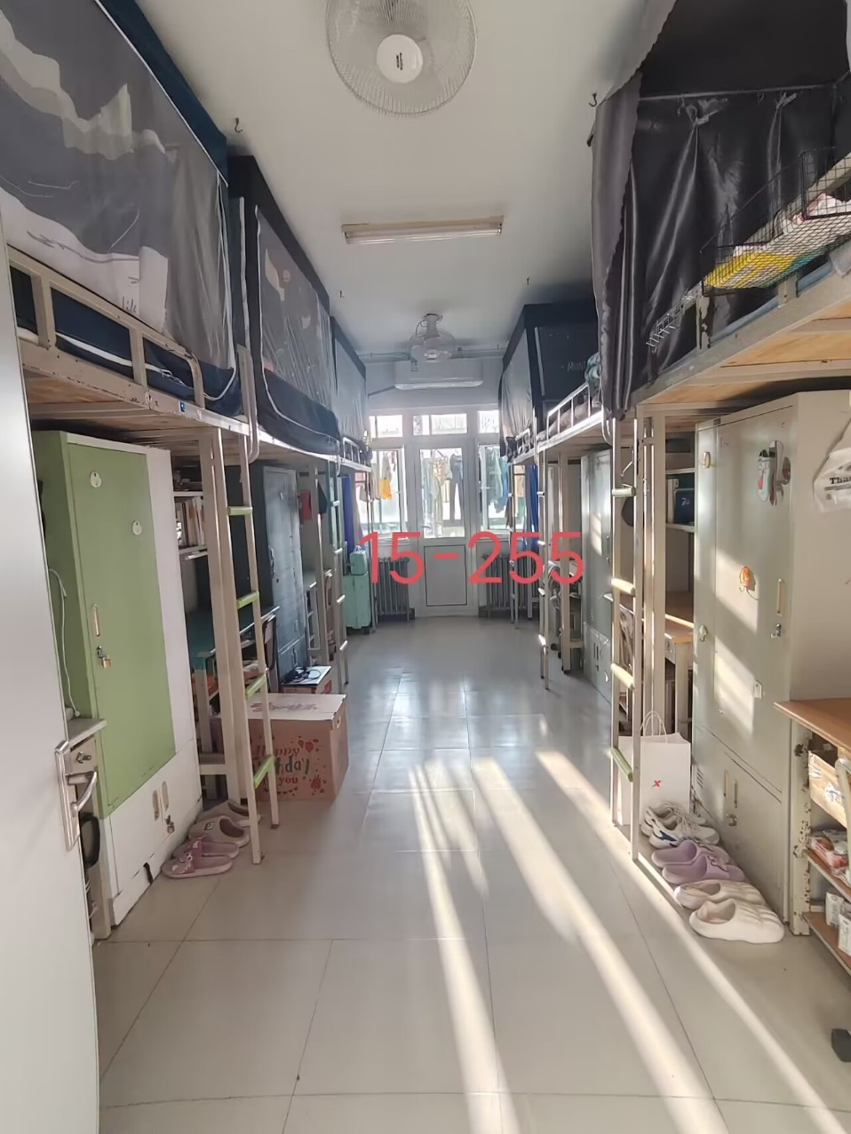
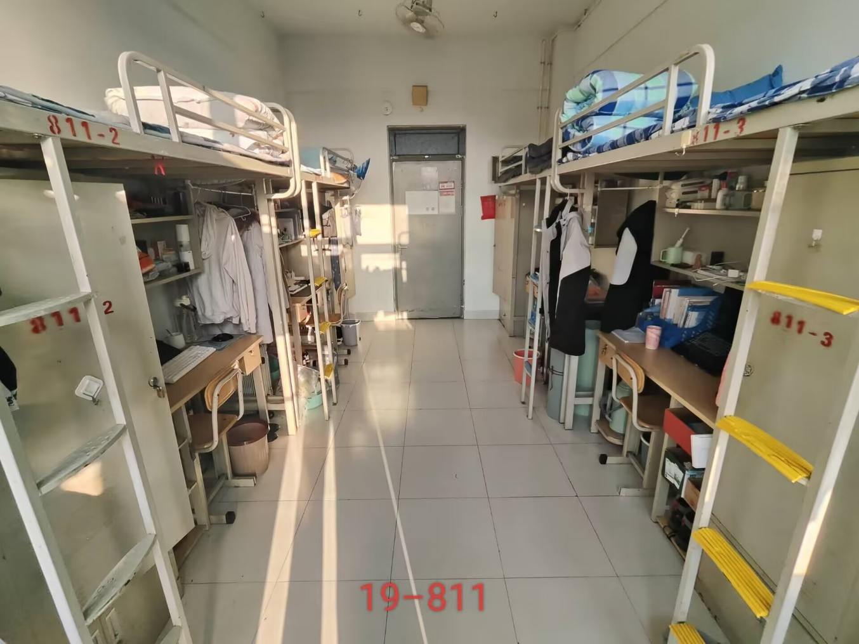
2023级优秀宿舍
19-811（2023级男生宿舍）
15-255（2023级女生宿舍）

Slide 4
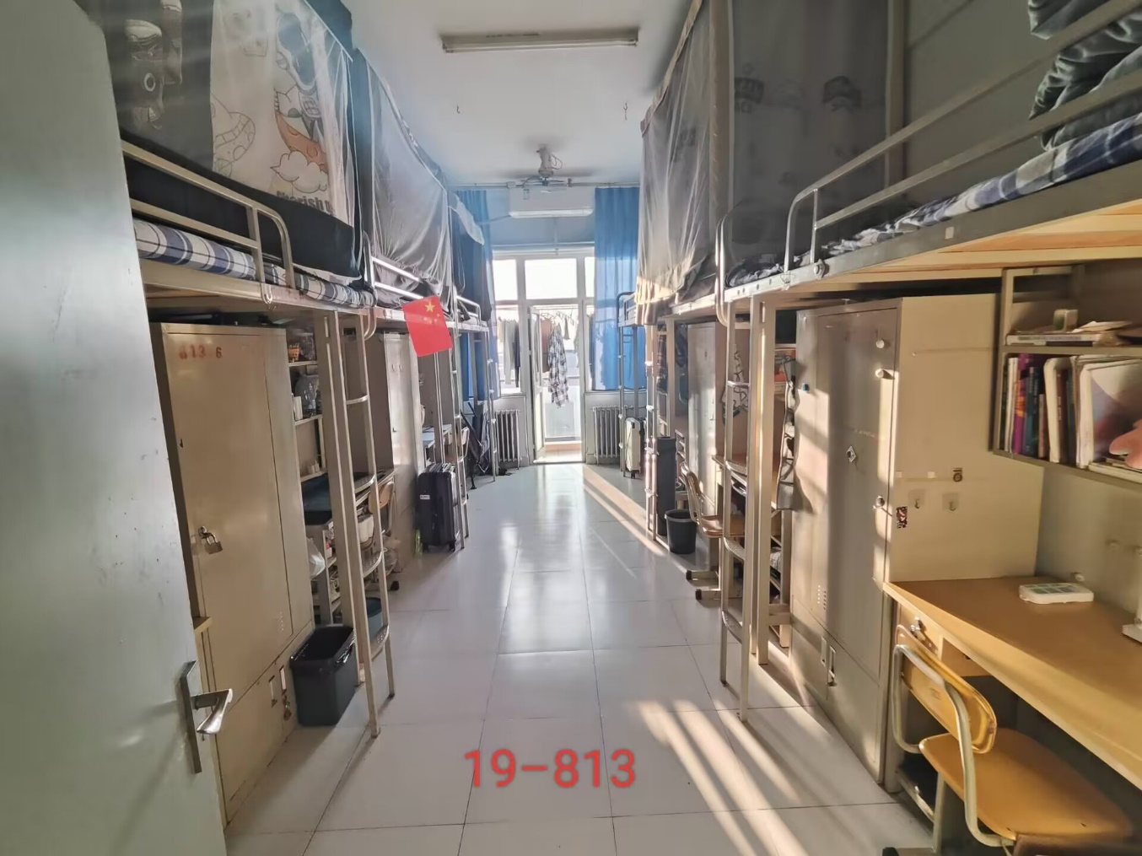
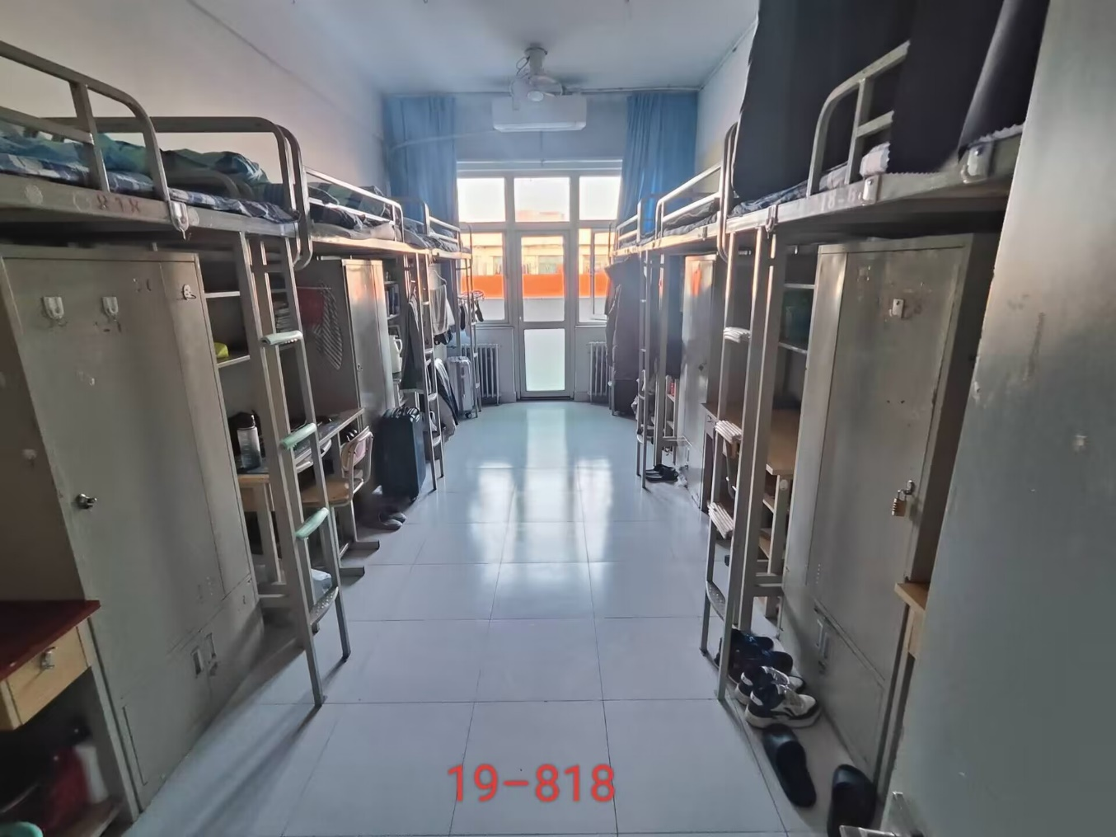
2023级优秀宿舍
19-813（2023级男生宿舍）
19-818（2023级男生宿舍）

Slide 5
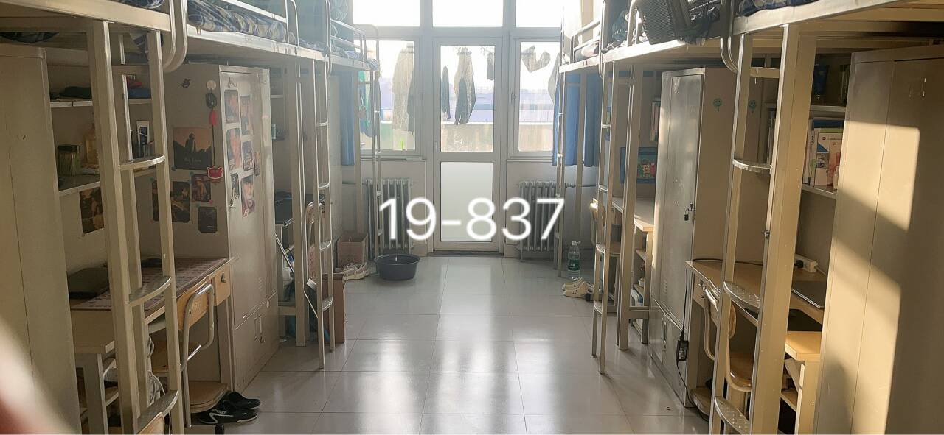
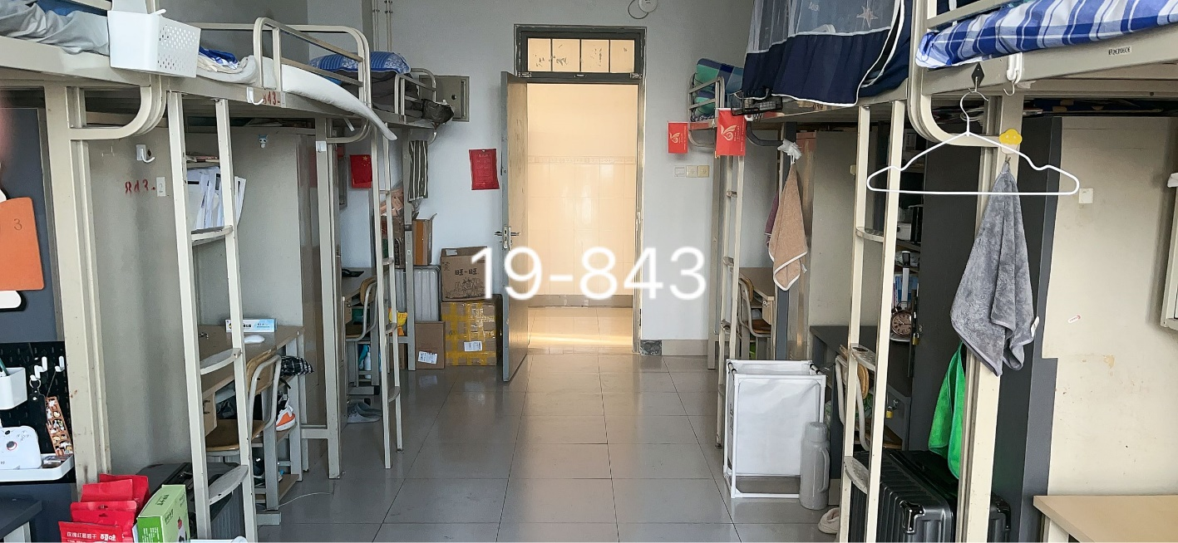
2023级优秀宿舍
19-837（2023级男生宿舍）
19-843（2023级男生宿舍）

Slide 6
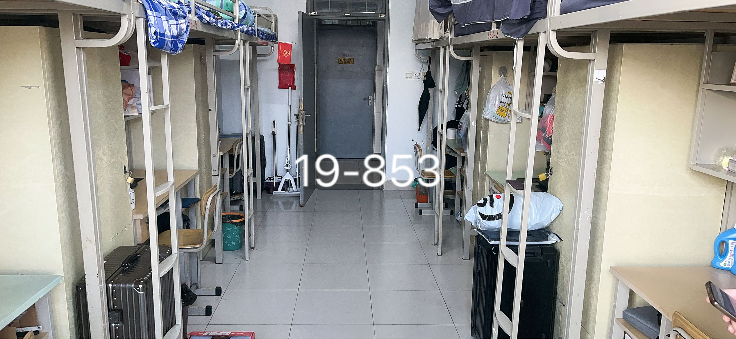
2023级优秀宿舍
19-853（2023级男生宿舍）

Slide 7
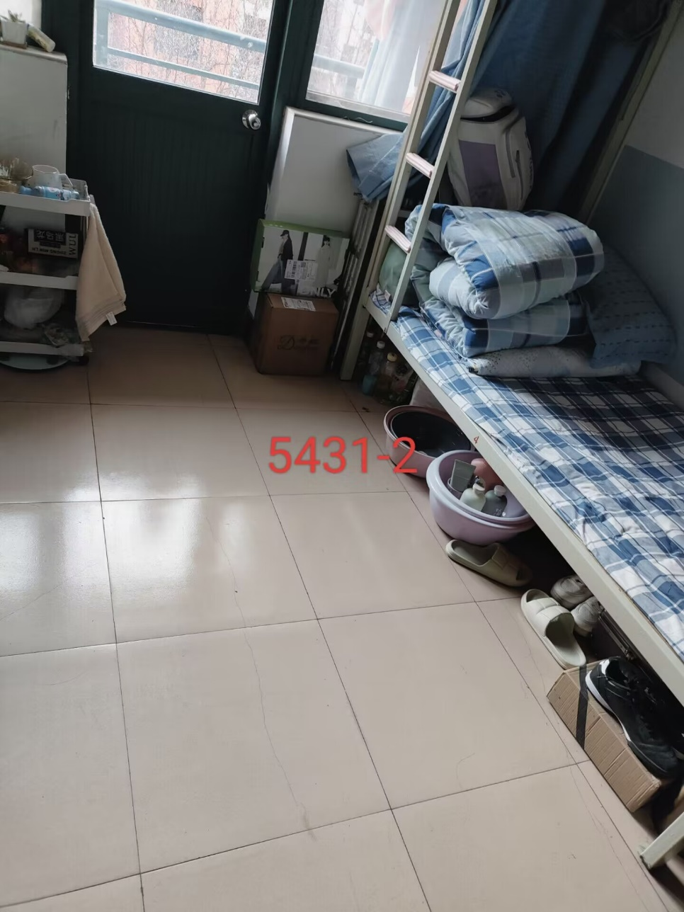
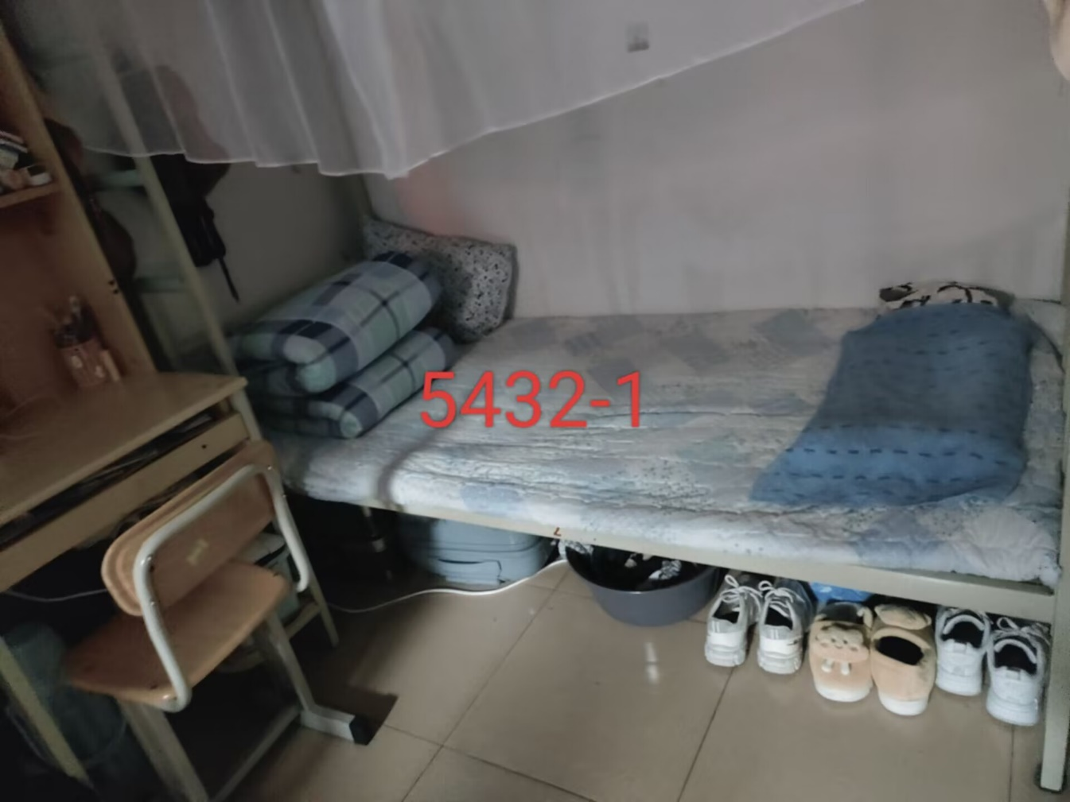
2022级优秀宿舍
5432-1（2022级女生宿舍）
5431-2（2022级女生宿舍）

Slide 8
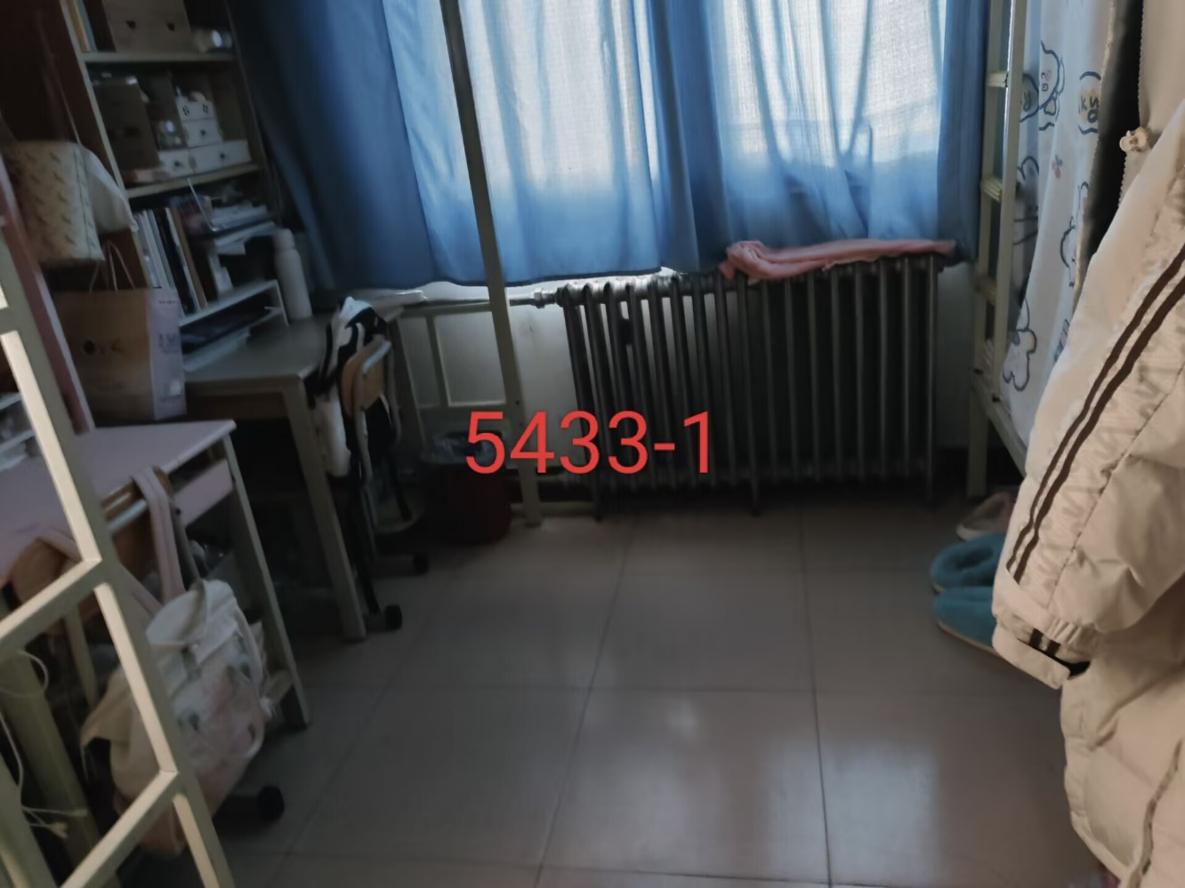
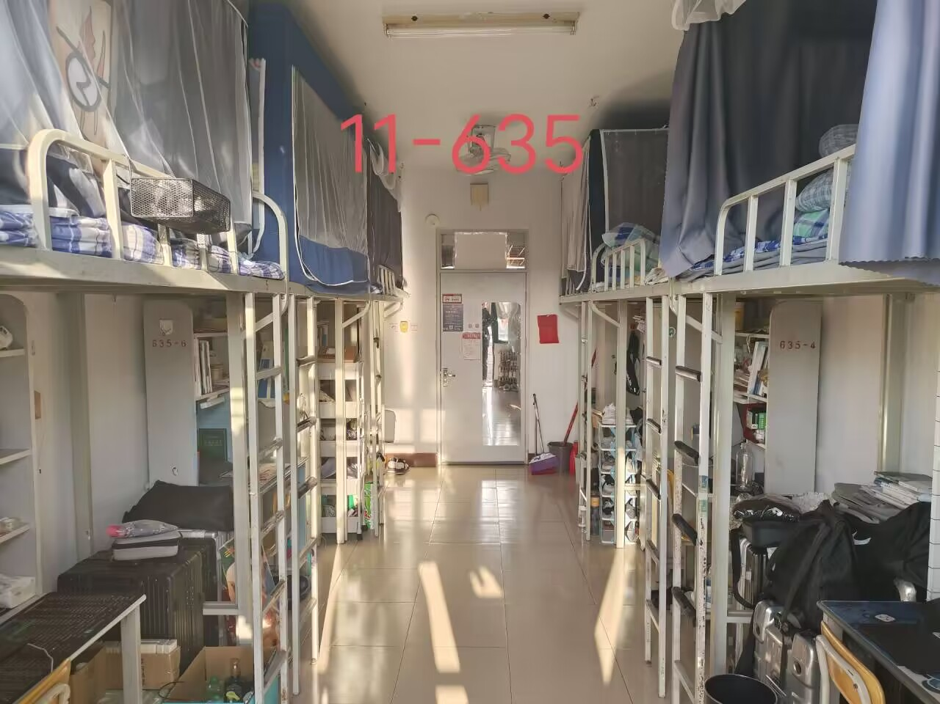
2022级优秀宿舍
5433-1（2022级女生宿舍）
11-635（2022级男生宿舍）

Slide 9
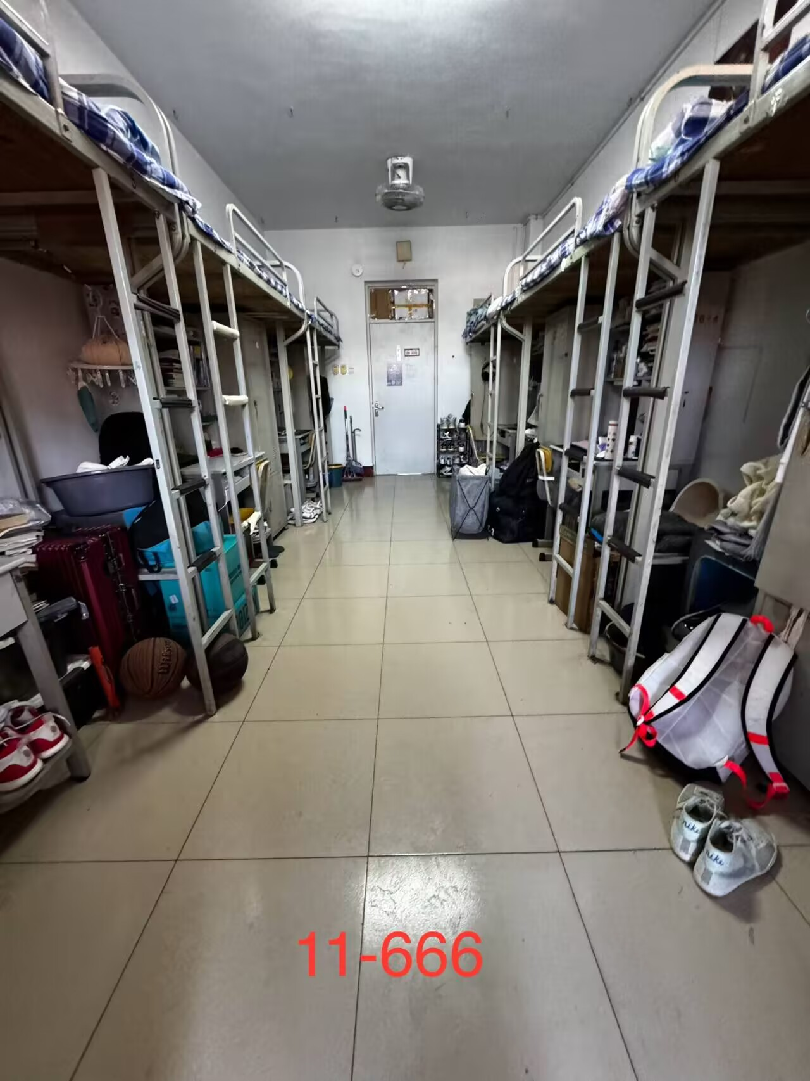
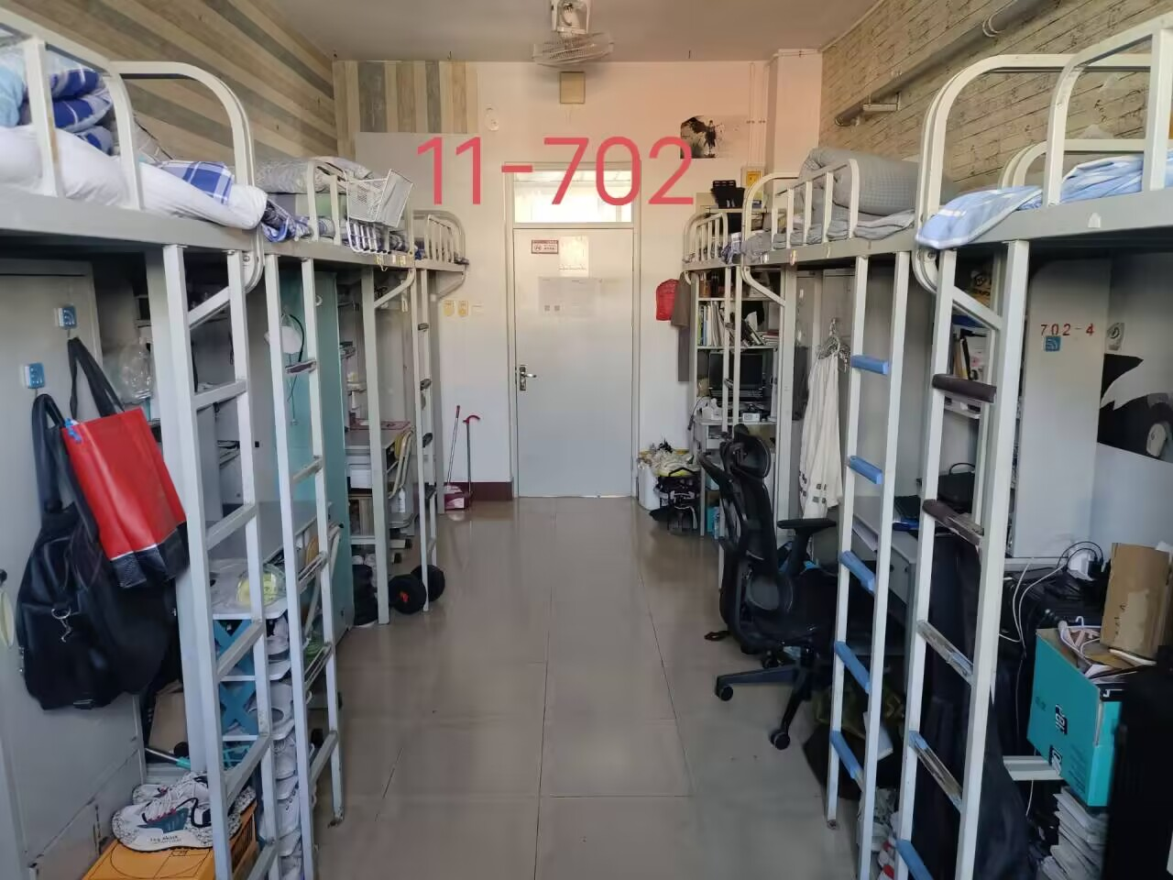
2022级优秀宿舍
11-666（2022级男生宿舍）
11-702（2022级男生宿舍）

Slide 10
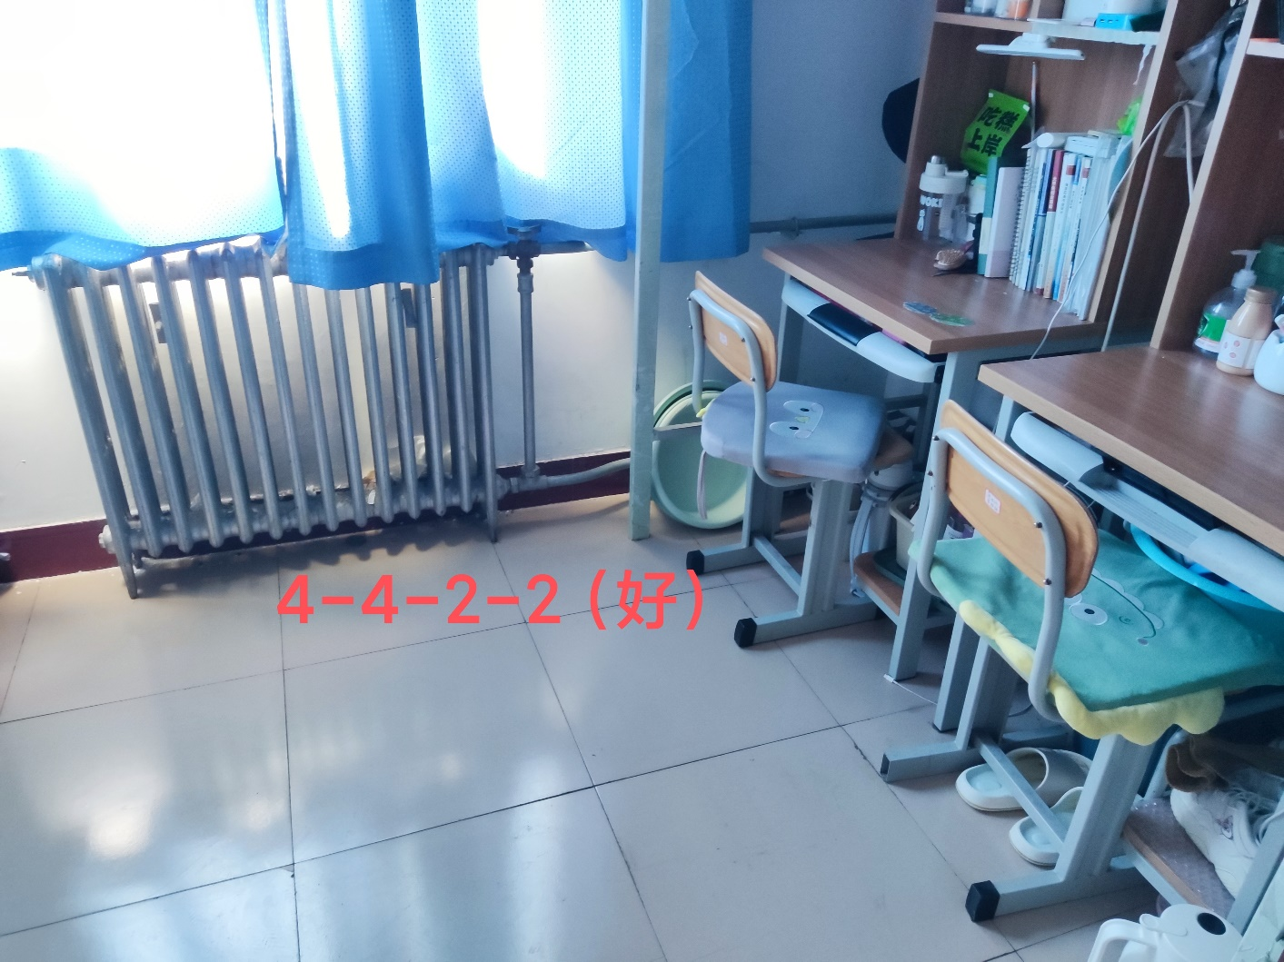
2021级优秀宿舍
9442-2（2021级女生宿舍）

Slide 11
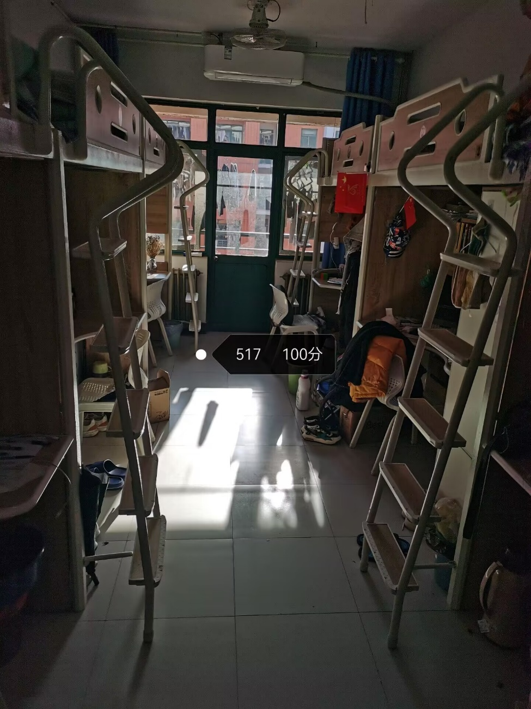
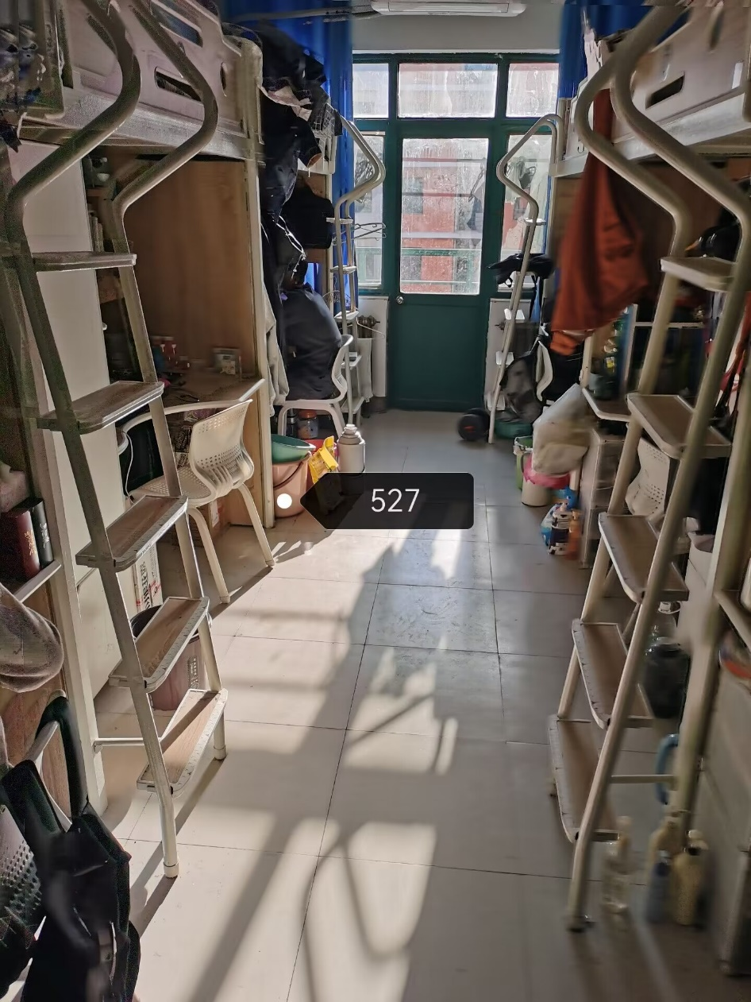
2021级优秀宿舍
12-517（2021级男生宿舍）
12-527（2021级男生宿舍）

Slide 12
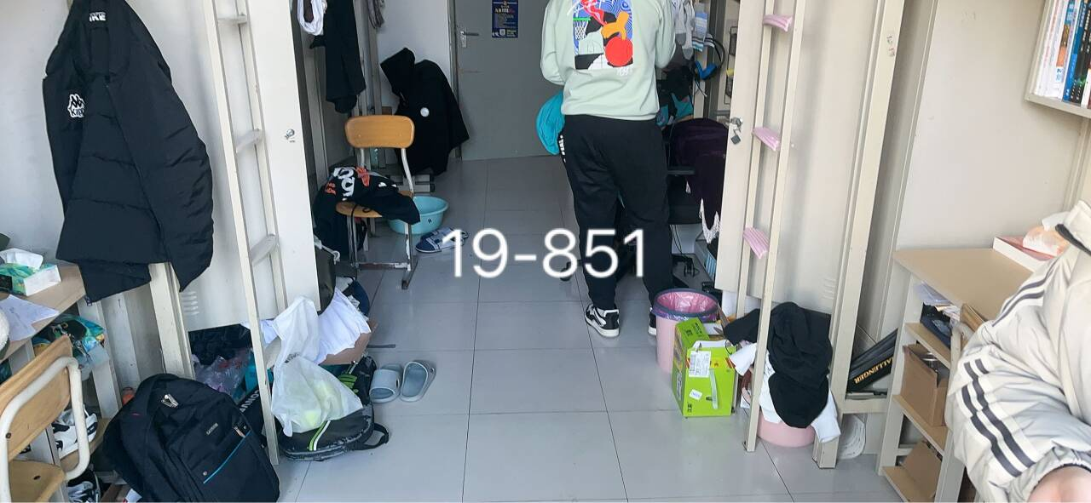
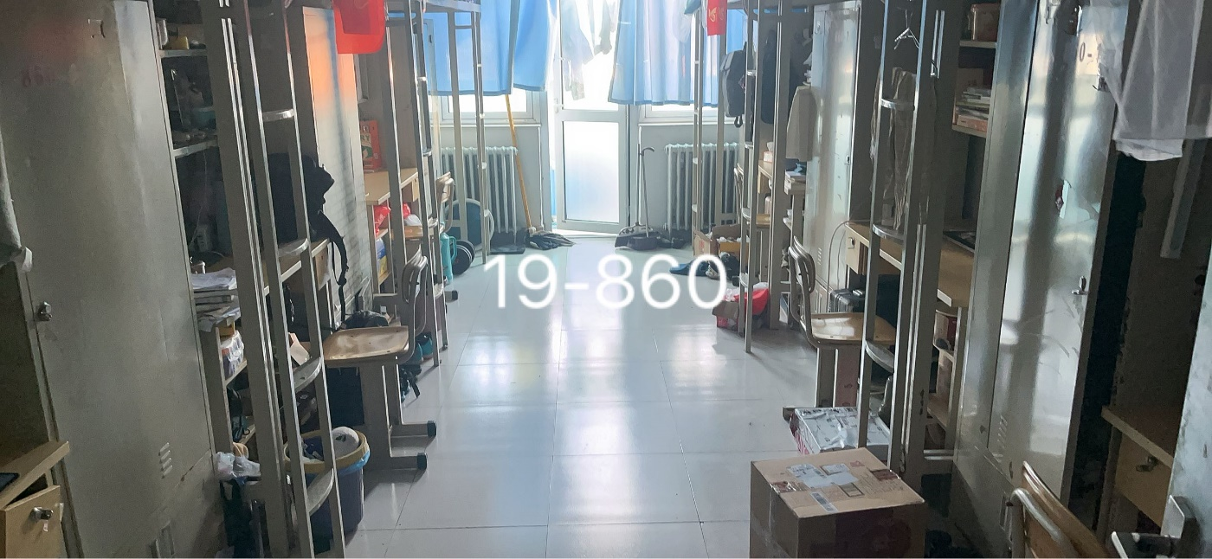
2023级存在问题宿舍
19-851（2023级男生宿舍）
衣物乱放、宿舍整体脏乱
19-860（2023级男生宿舍）
阳台脏乱、垃圾未倒*3

Slide 13
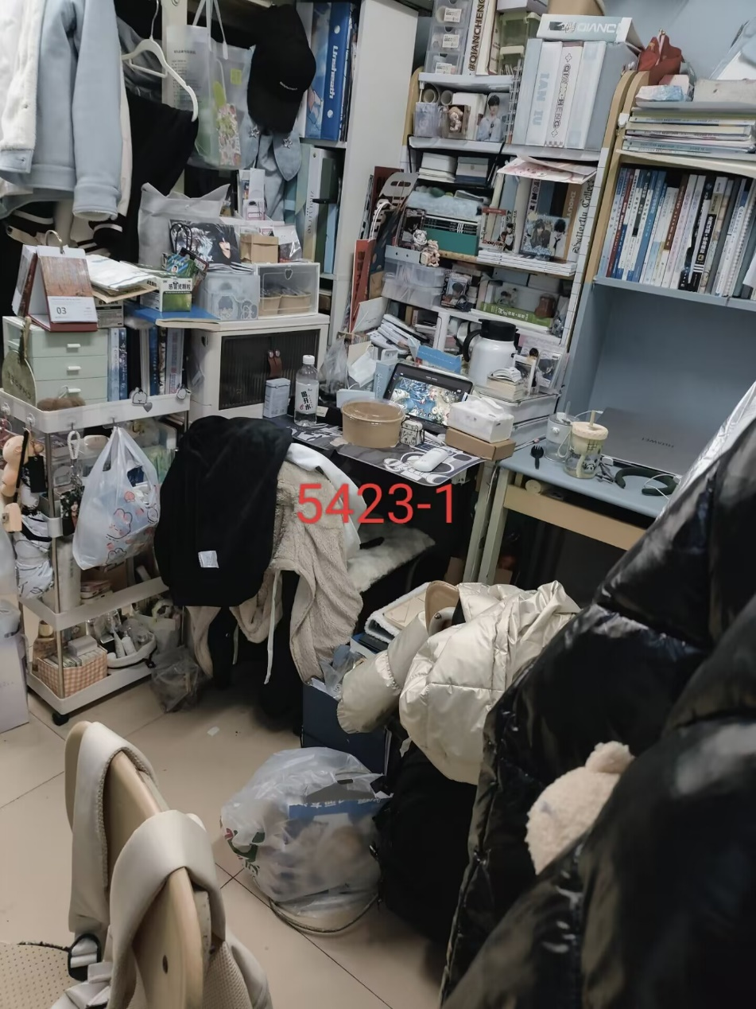
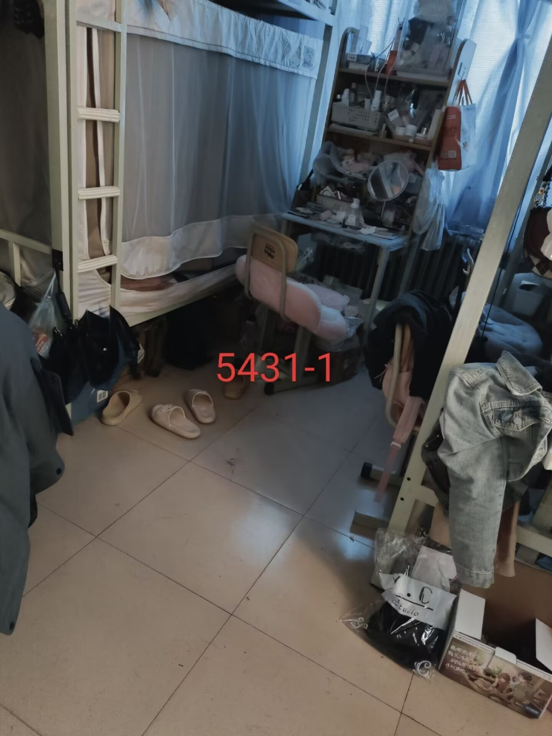
2022级存在问题宿舍
5423-1（2022级女生宿舍）
杂物堆放过多、衣物乱放乱挂、桌面脏乱
5431-1（2022级女生宿舍）
衣物乱放乱挂、杂物堆积

Slide 14
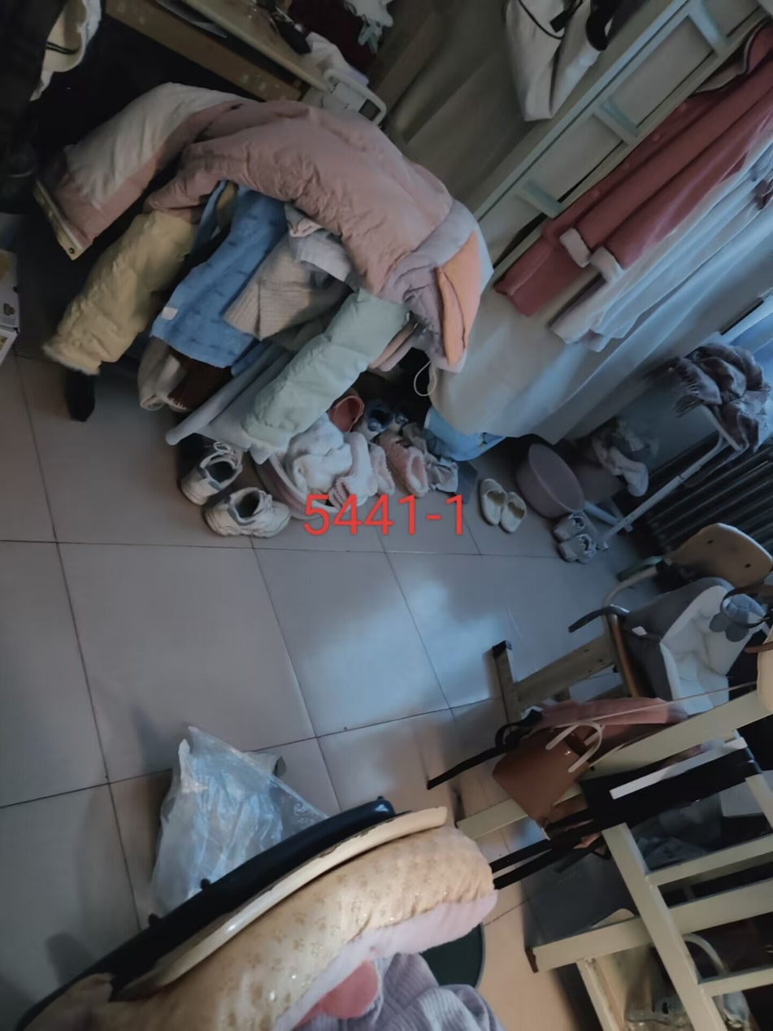
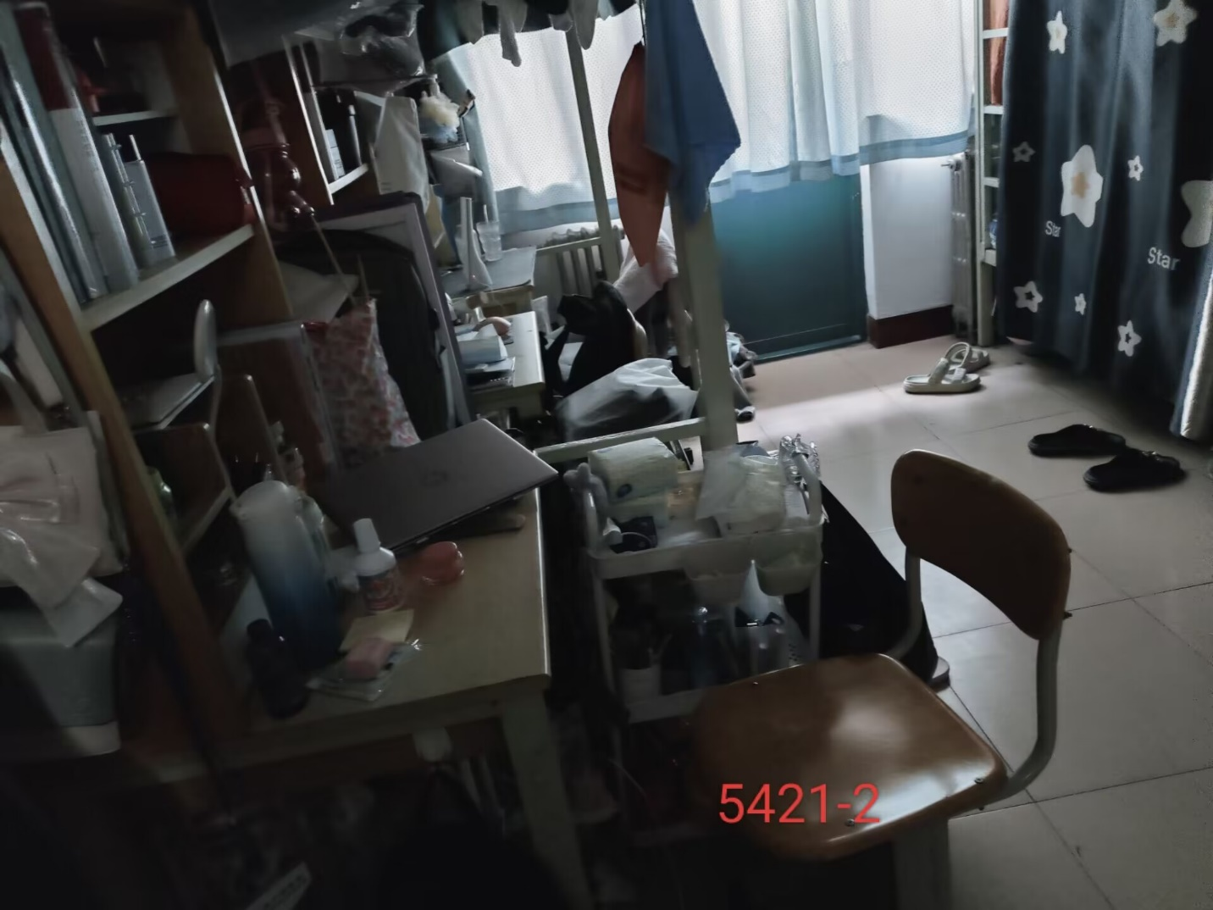
2022级存在问题宿舍
5421-2（2022级女生宿舍）
桌面脏乱、宿舍异味、地脏
5441-1（2022级女生宿舍）
衣物乱放乱挂、杂物堆积、地面脏乱

Slide 15
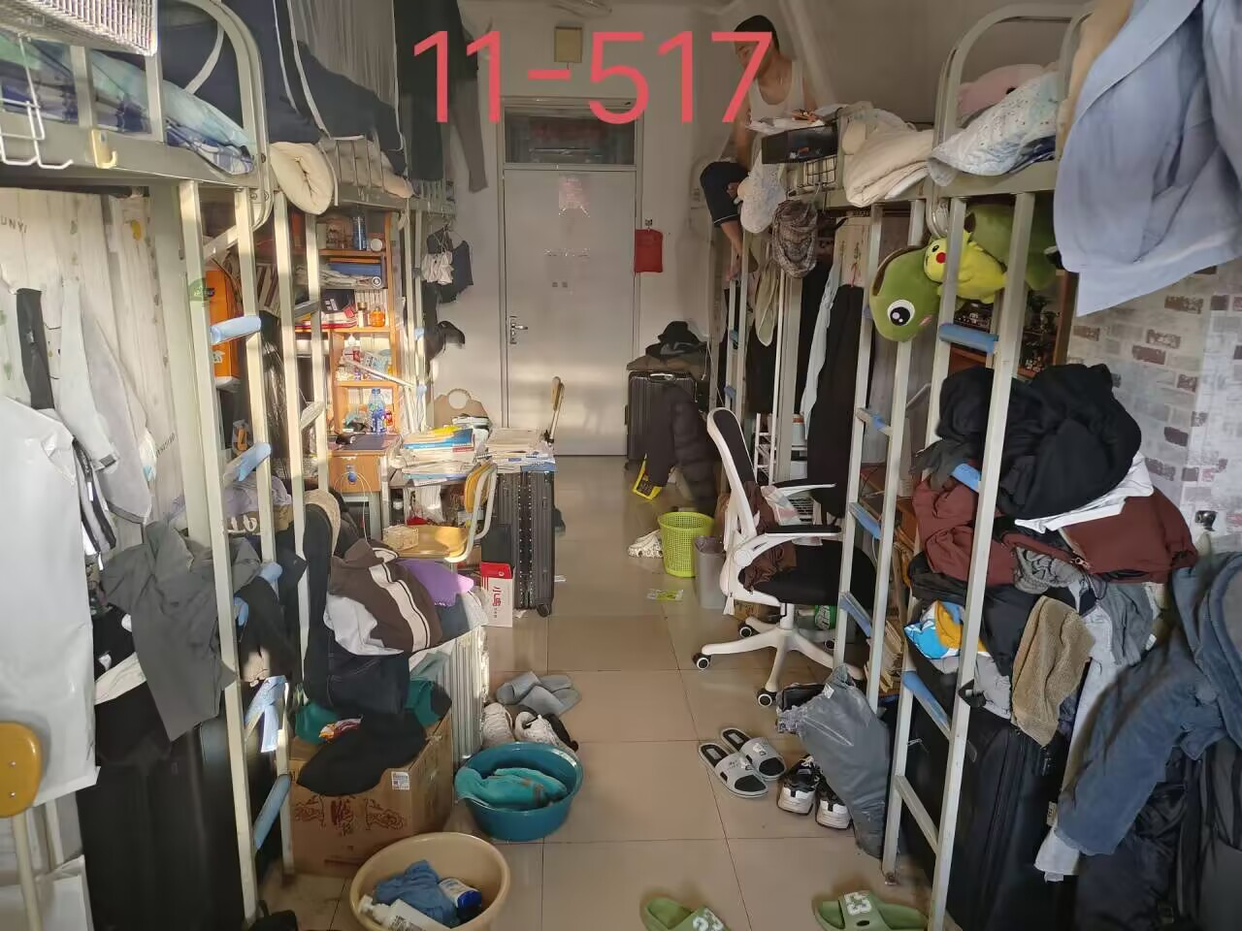
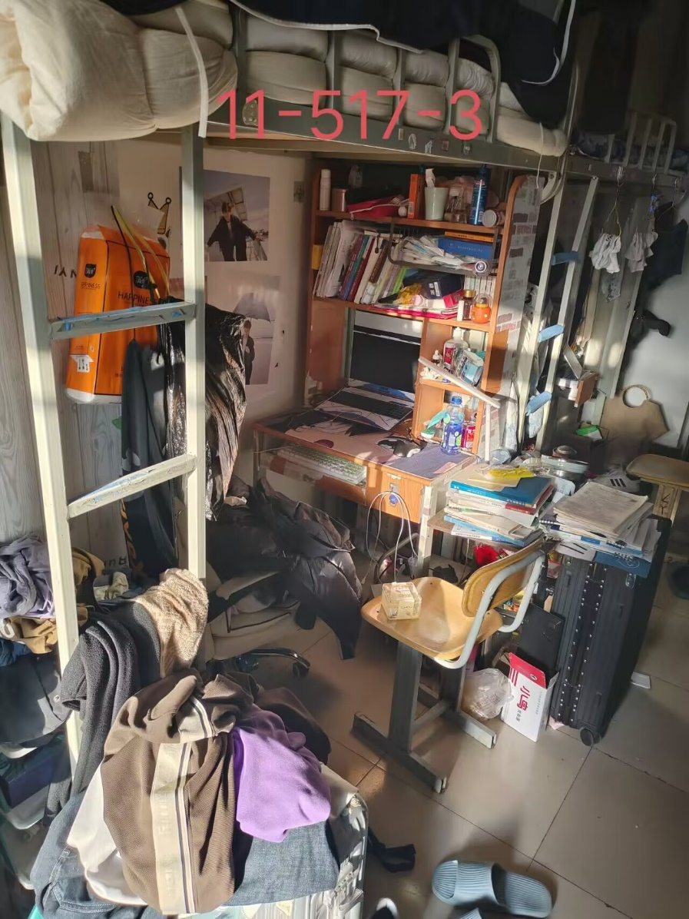
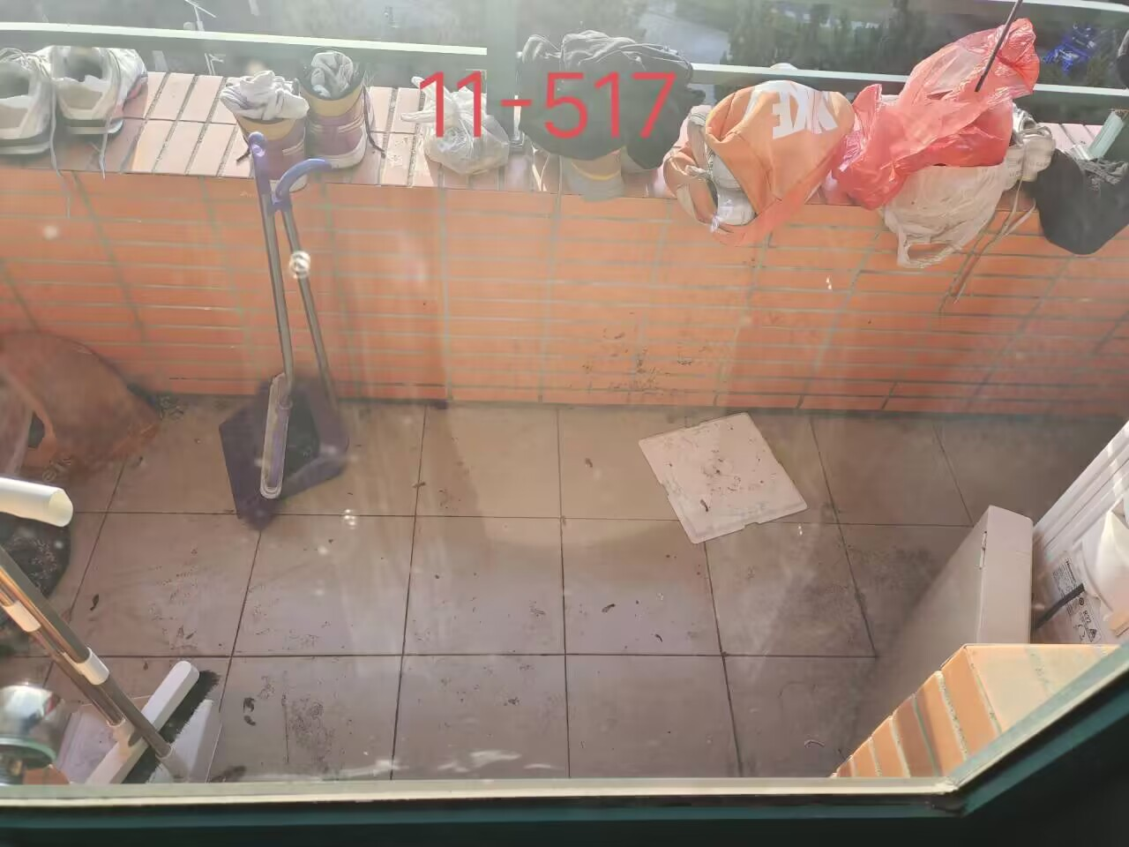
2022级存在问题宿舍
11-517（2022级男生宿舍）
地面脏乱不堪、 衣物乱挂乱放、阳台严重脏乱、3人未叠被，22级最差宿舍

Slide 16
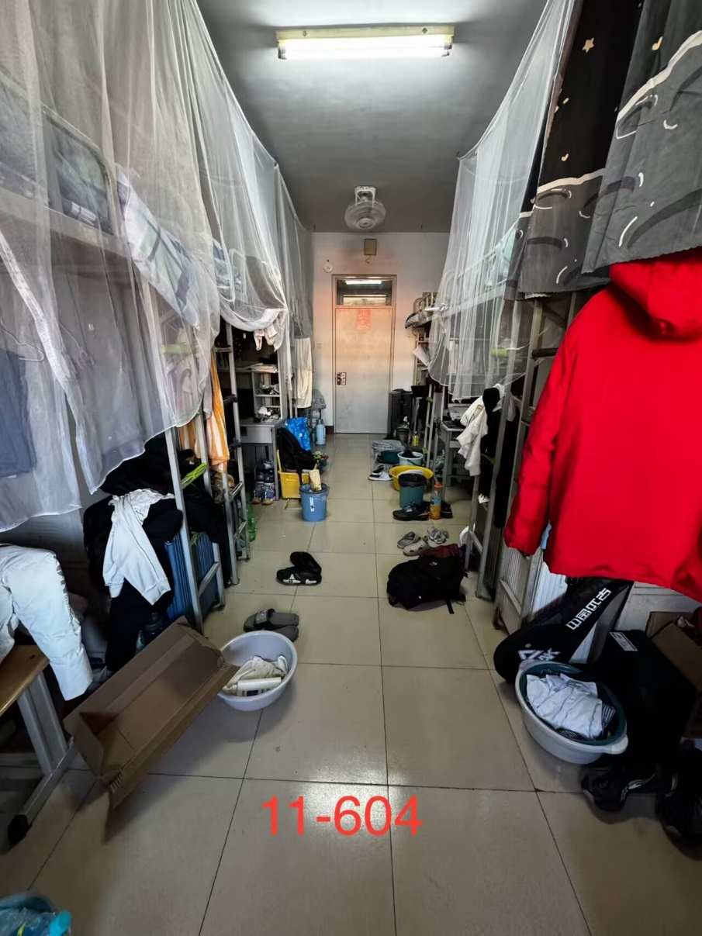
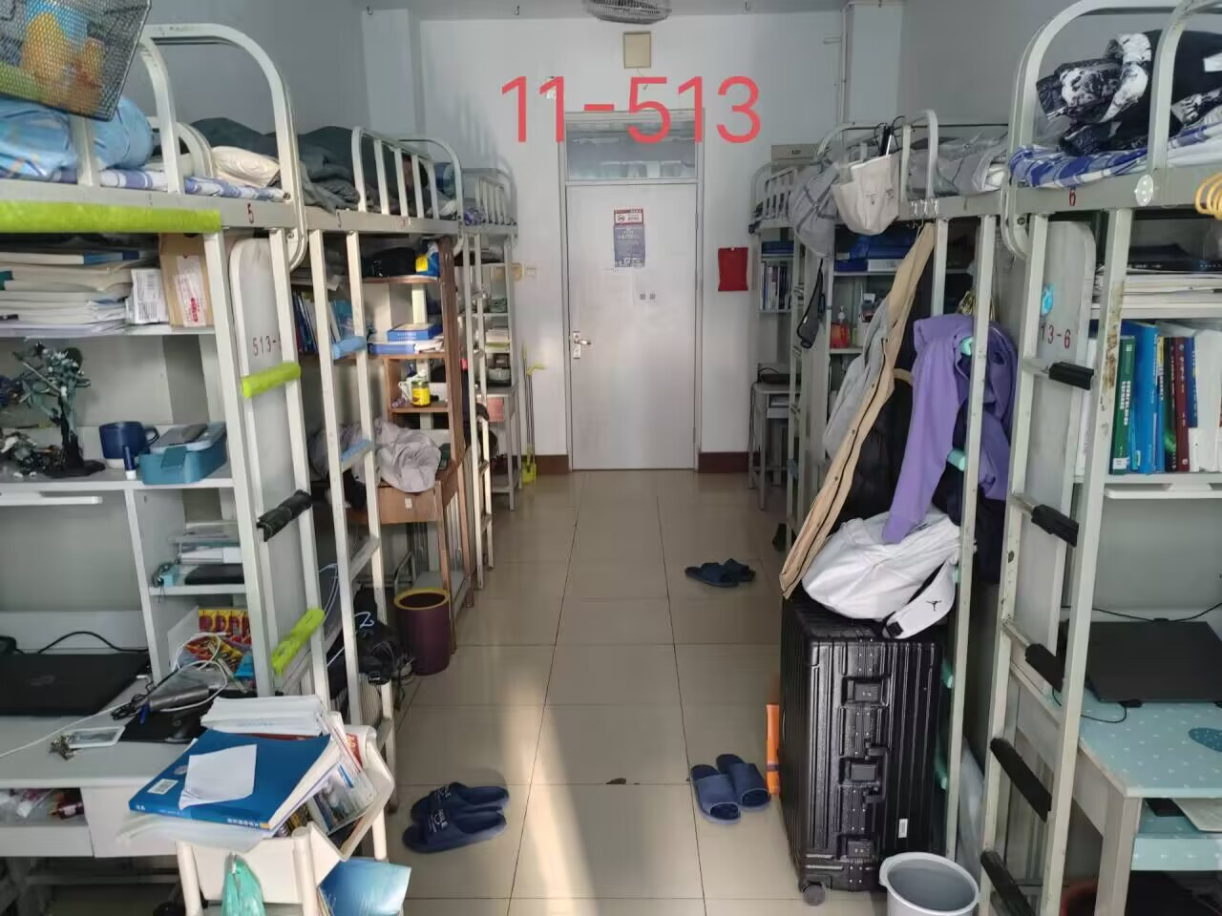
2022级存在问题宿舍
11-513（2022级男生宿舍）
4人未叠被、椅子乱放*4、衣物乱挂
11-604（2022级男生宿舍）
门口垃圾 暖气片上杂物 被子*4 椅子*5 悬挂衣物*4 地面乱

Slide 17
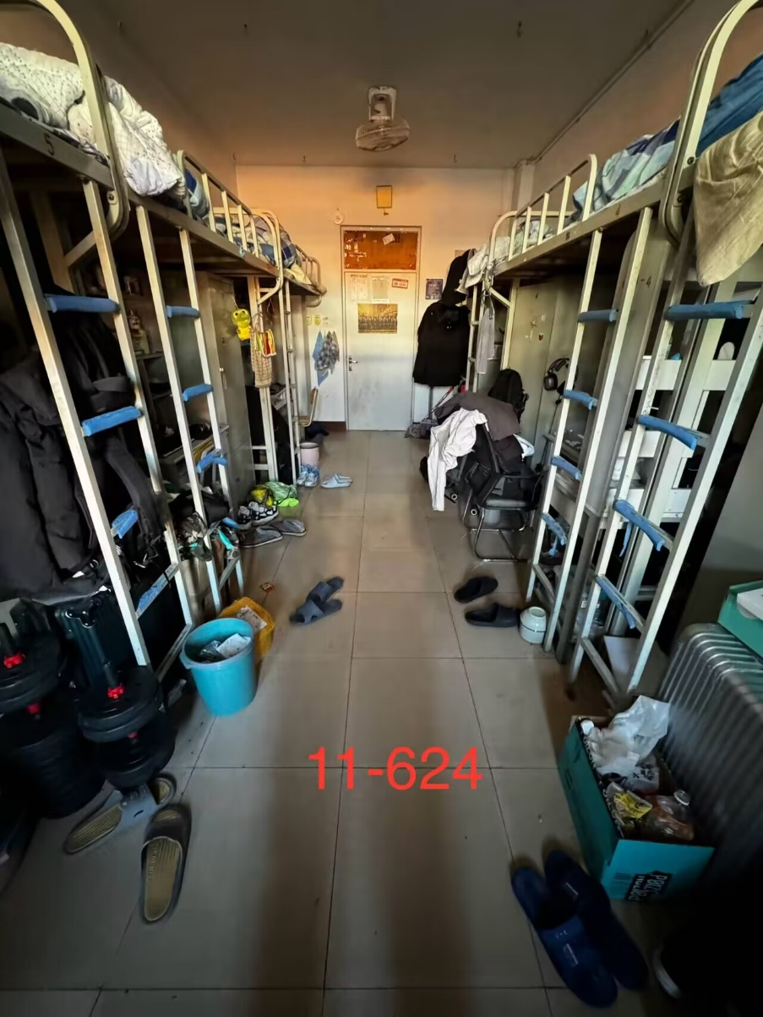
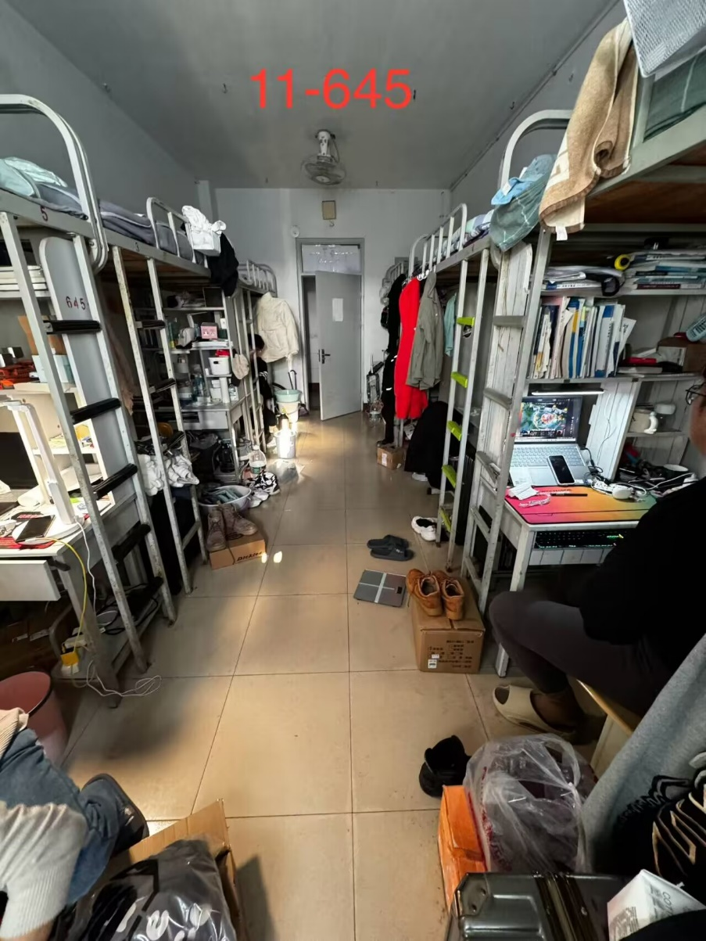
2022级存在问题宿舍
11-624（2022级男生宿舍）
门口垃圾未倒、 衣物乱挂乱放、地面脏乱、未叠被
11-645（2022级男生宿舍）
门口垃圾 被子*4 暖气片上杂物 悬挂衣物*3 地面乱

Slide 18
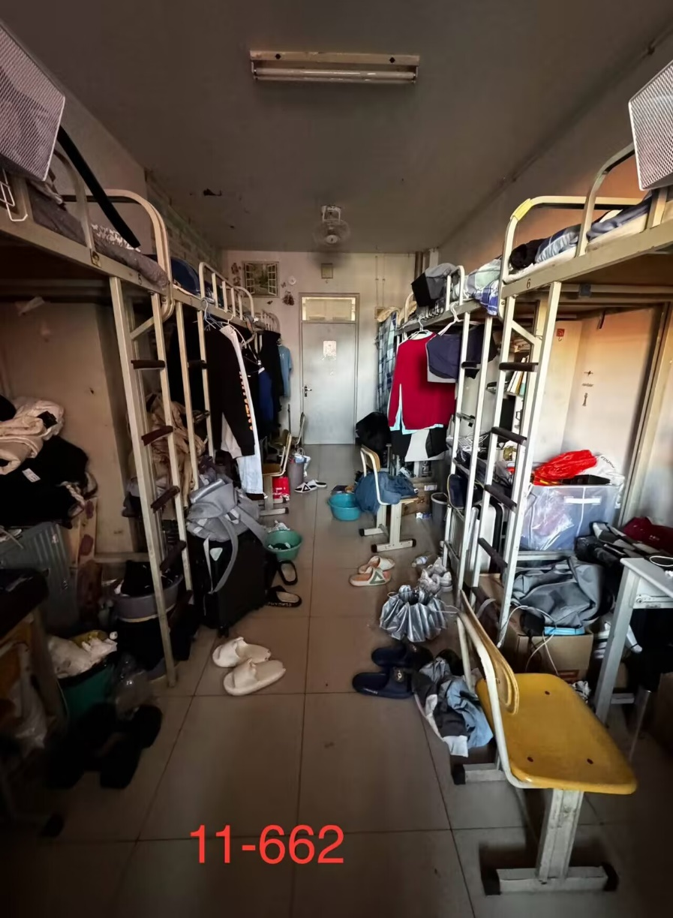
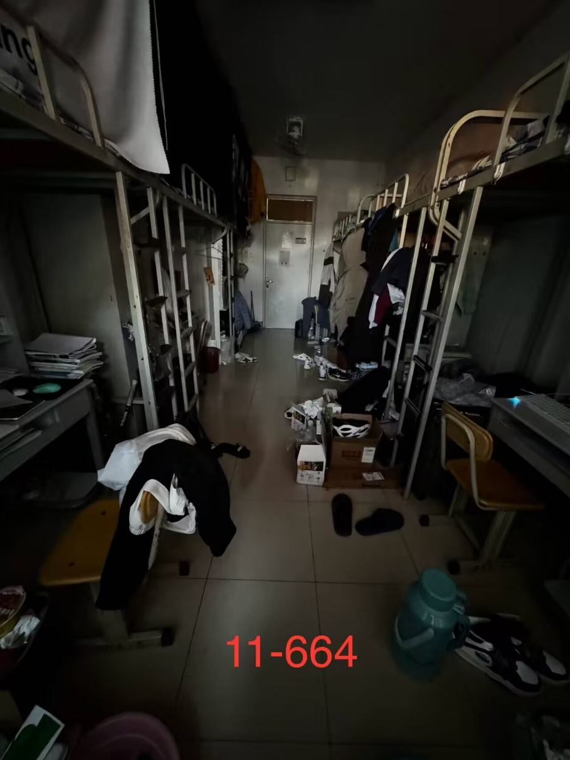
2022级存在问题宿舍
11-662（2022级男生宿舍）
阳台脏乱 暖气片上杂物 地面乱 椅子*4
11-664（2022级男生宿舍）
门口垃圾、6人未叠被、暖气片上杂物 阳台乱、地面脏乱、衣物乱挂乱放

Slide 19
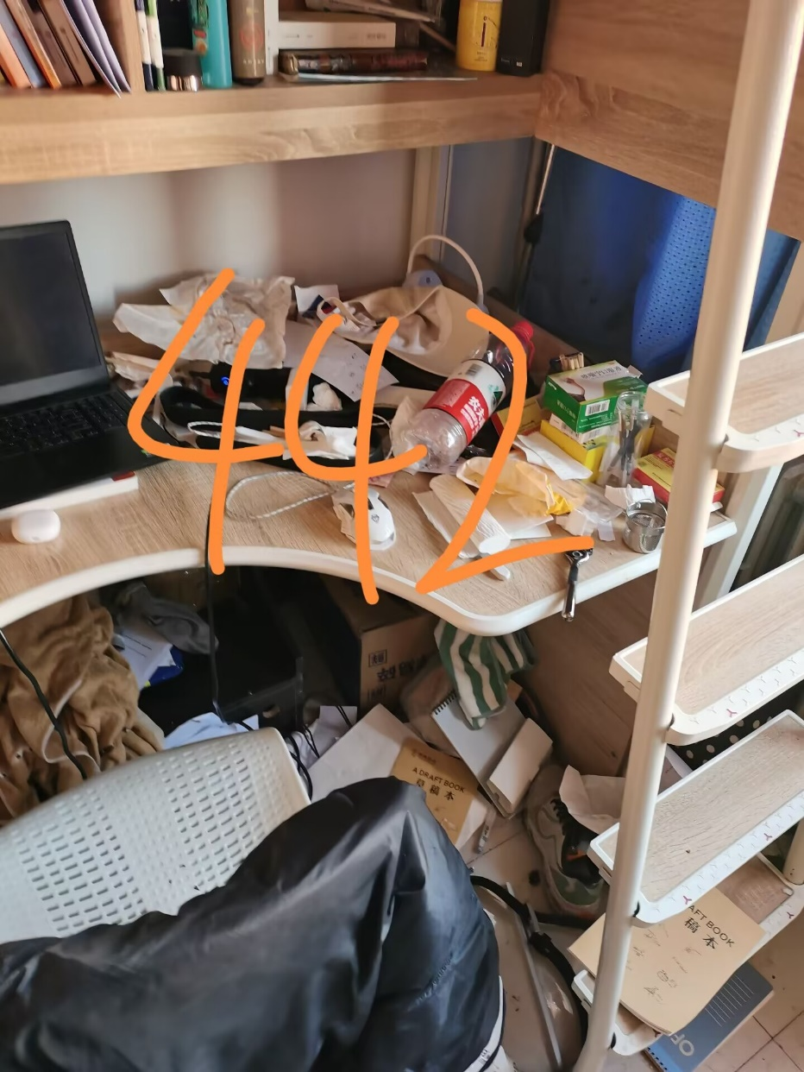
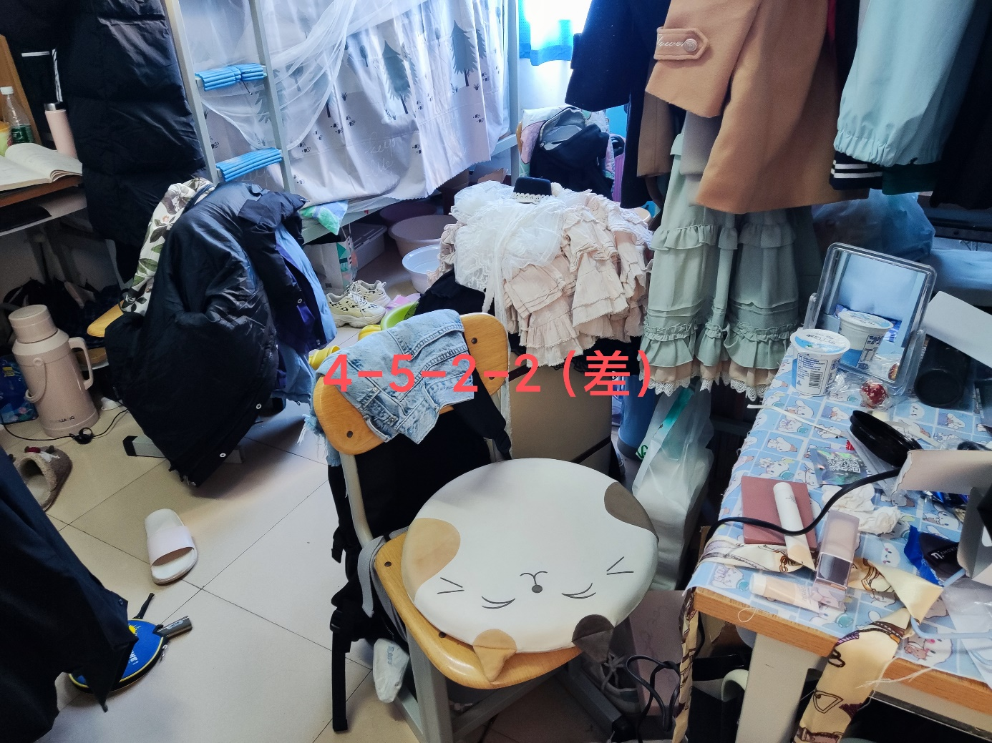
2021级存在问题宿舍
9452-2（2021级女生宿舍）
桌面乱、物品摆放乱、衣物乱挂乱放
12-442（2021级男生宿舍）
桌面乱、垃圾未清理

Slide 20
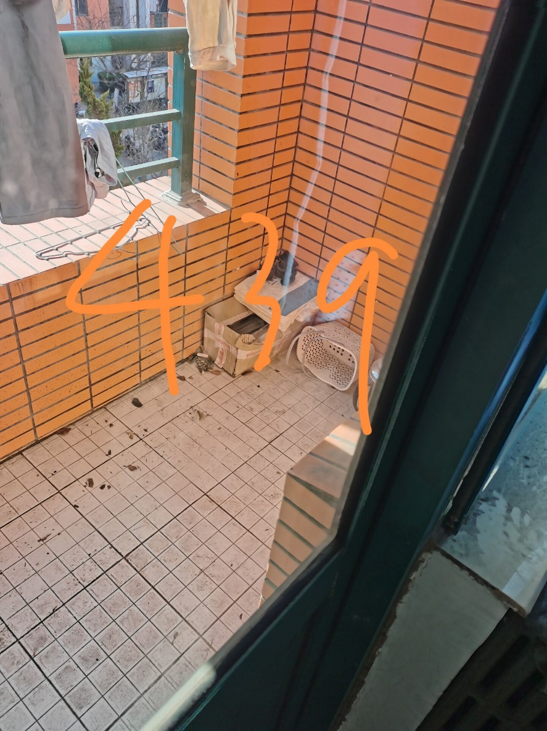
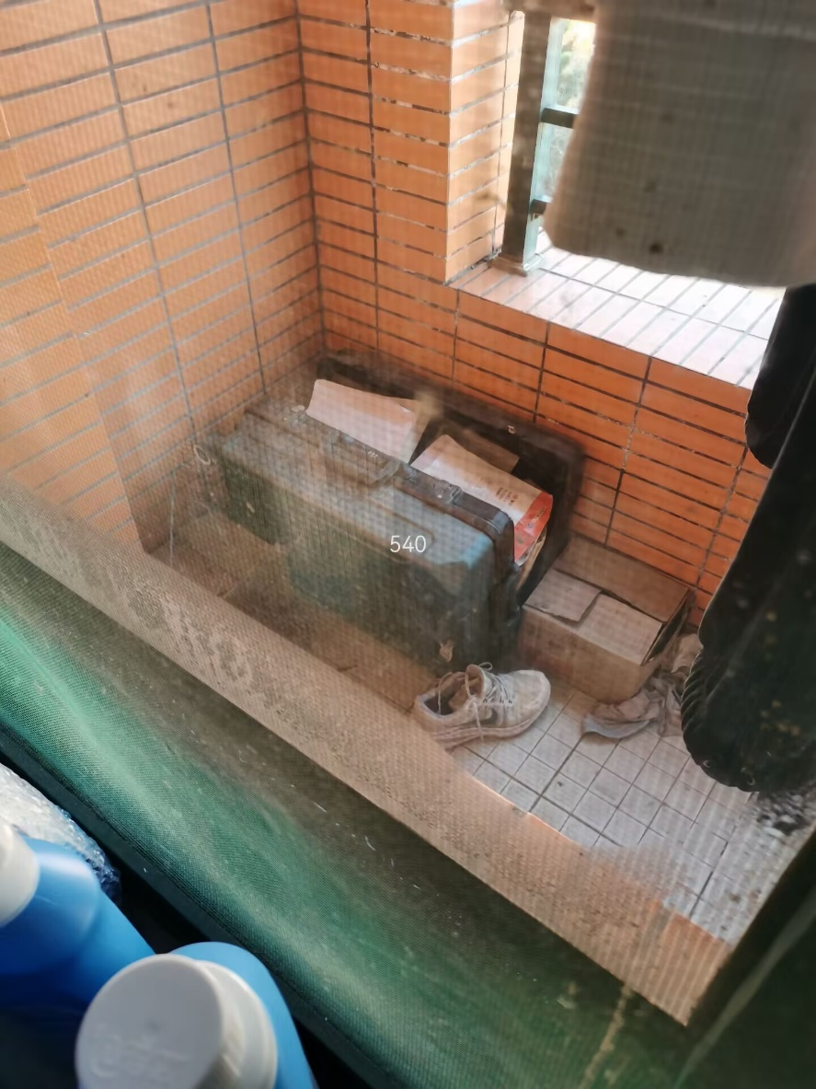
2021级存在问题宿舍
12-439（2021级男生宿舍）
阳台长时间未打扫
12-540（2021级男生宿舍）
阳台长时间未清理

Slide 21
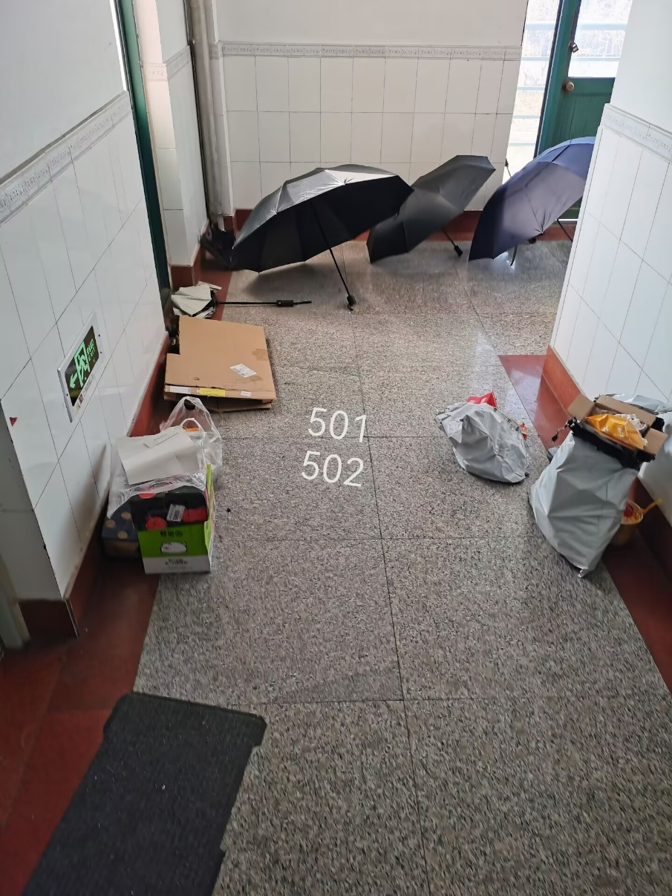
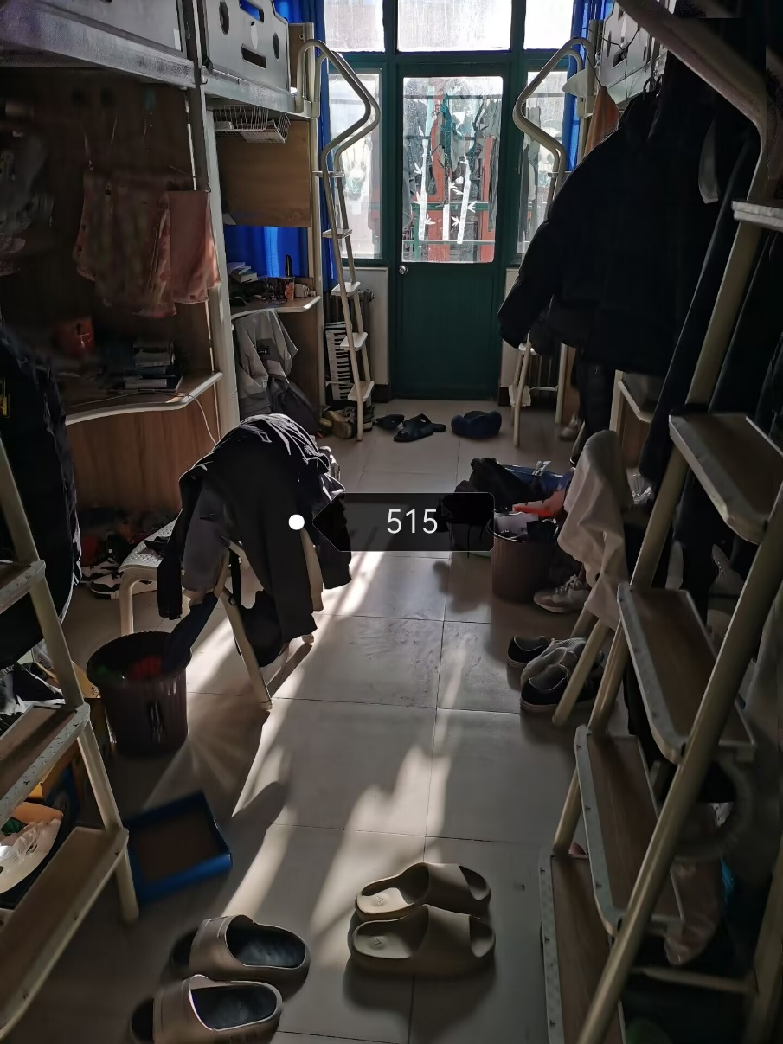
2021级存在问题宿舍
12-501、502（2021级男生宿舍）
楼道垃圾未清理
12-515（2021级男生宿舍）
地面脏乱不堪、衣物鞋子乱摆乱放、桌面脏乱

Slide 22
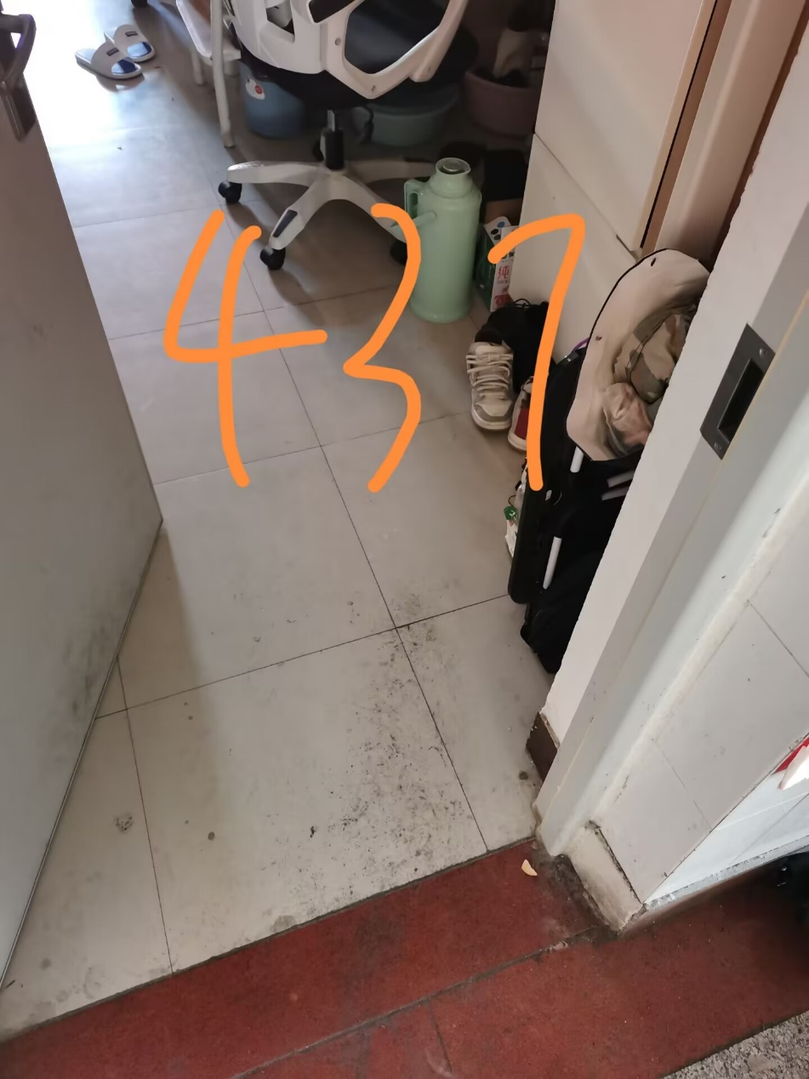
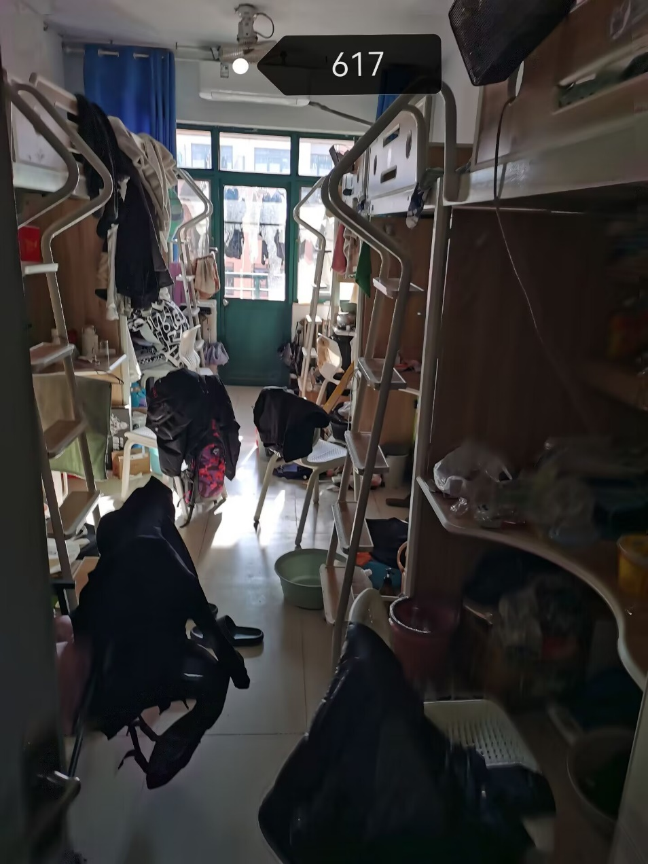
2021级存在问题宿舍
12-437（2021级男生宿舍）
地面脏、桌面乱
12-617（2021级男生宿舍）
整体摆放乱、椅子放乱、桌面脏乱

Slide 23
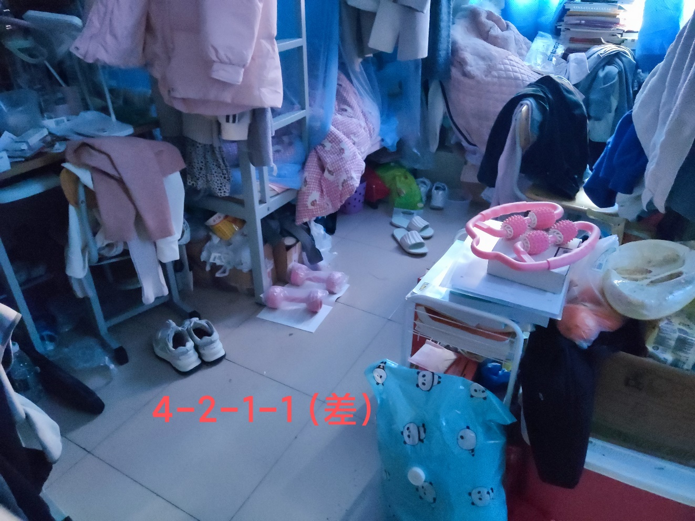
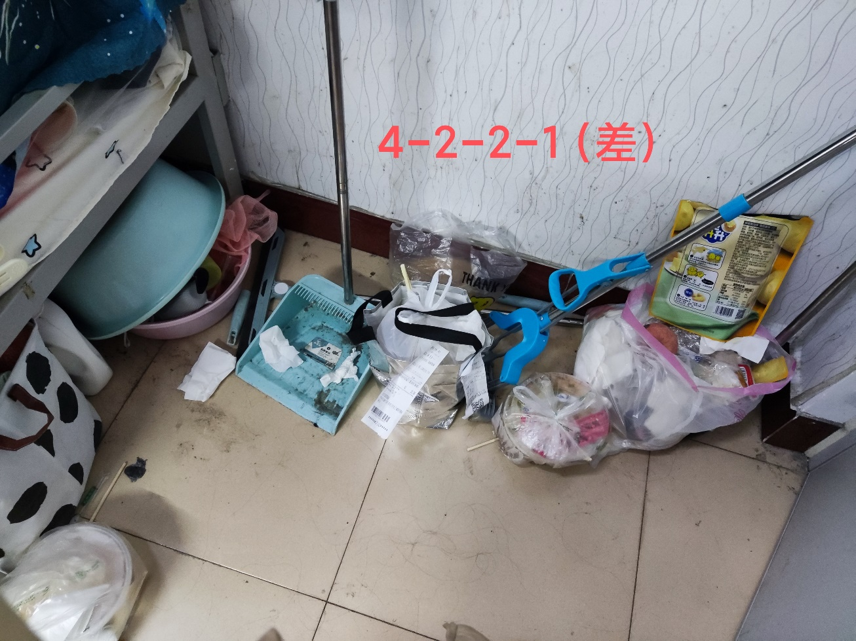
2020级存在问题宿舍
9421-1（2021级女生宿舍）衣物乱挂乱放、桌面乱、杂物堆积
9422-1（2021级男生宿舍）
门口垃圾未扔

Slide 24
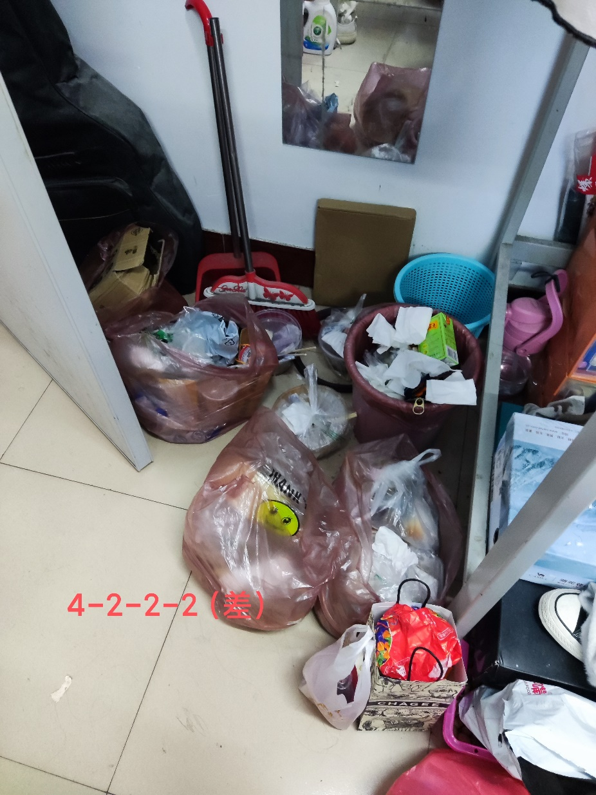
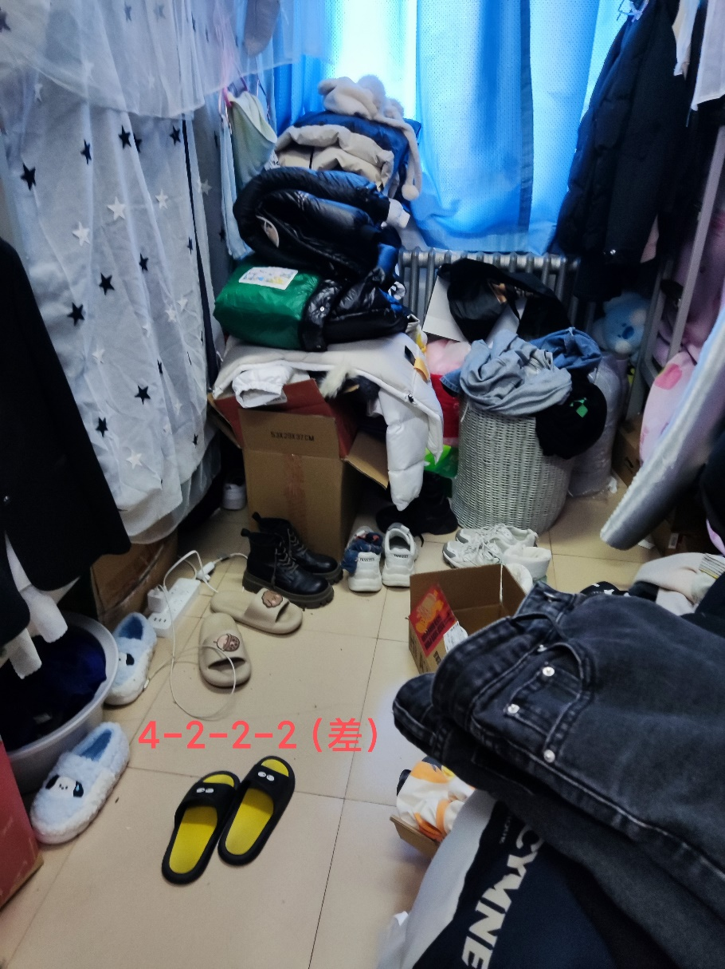
2020级存在问题宿舍
9422-2（2020级女生宿舍）
垃圾未清理、杂物堆积、鞋和衣物乱放

Slide 25
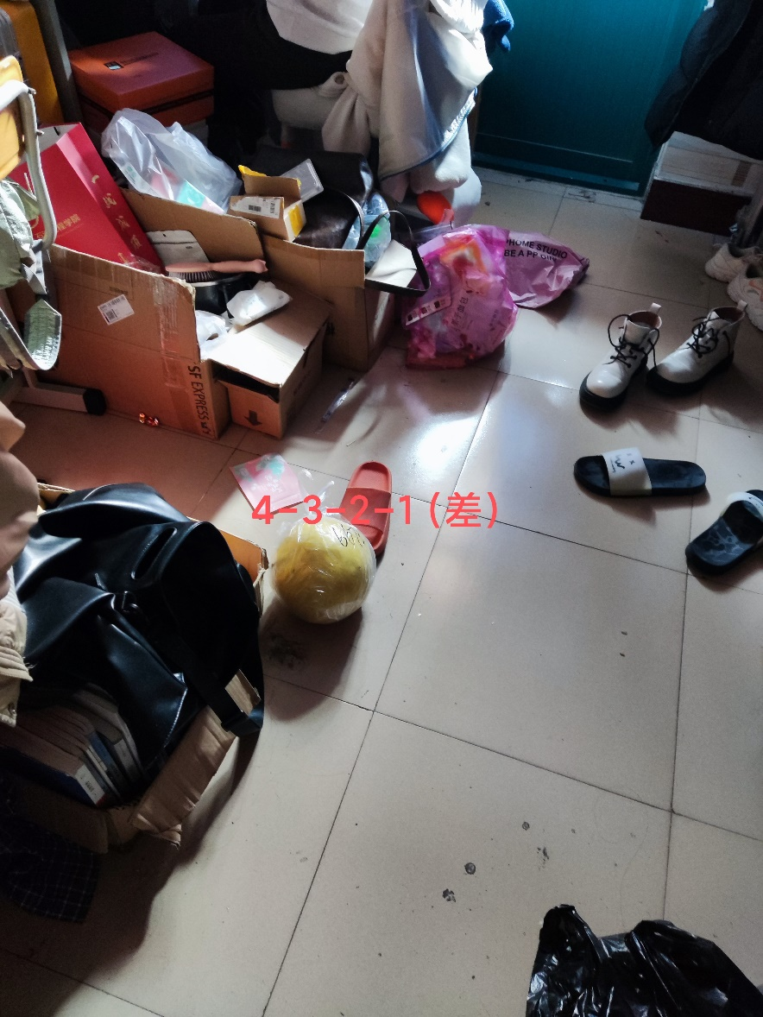
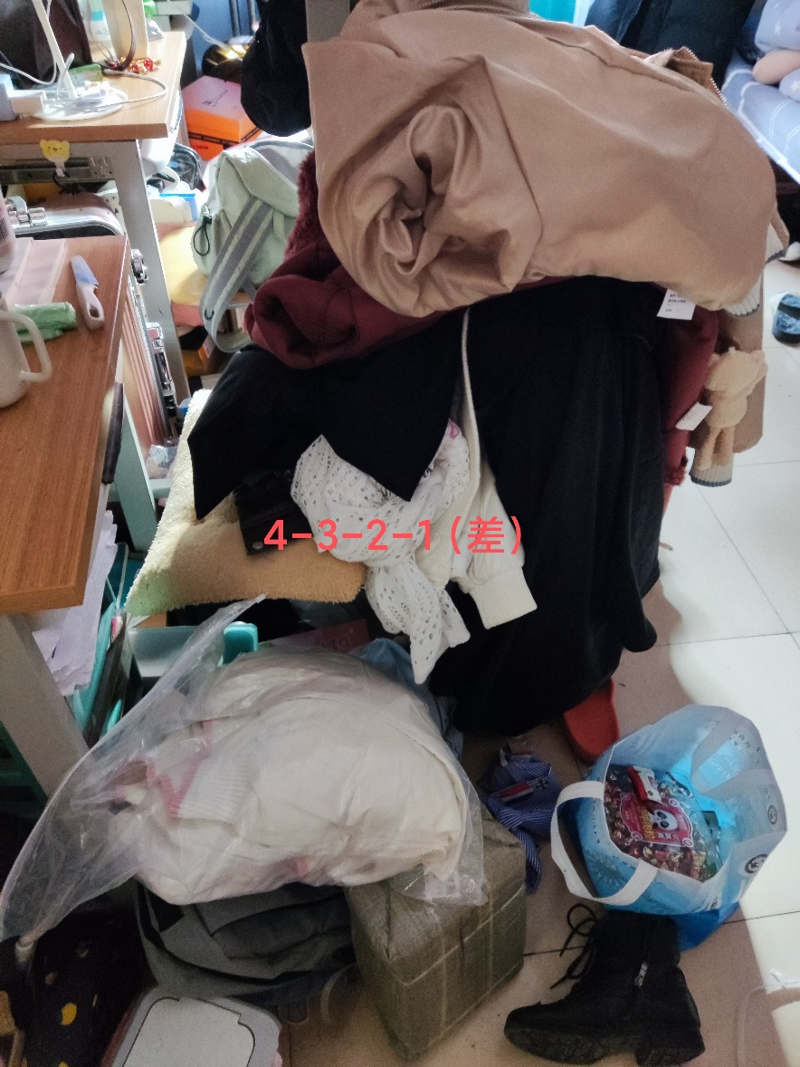
2020级存在问题宿舍
9432-1（2020级女生宿舍）
桌面乱、衣物乱放、物品摆放乱、垃圾未清理

Slide 26
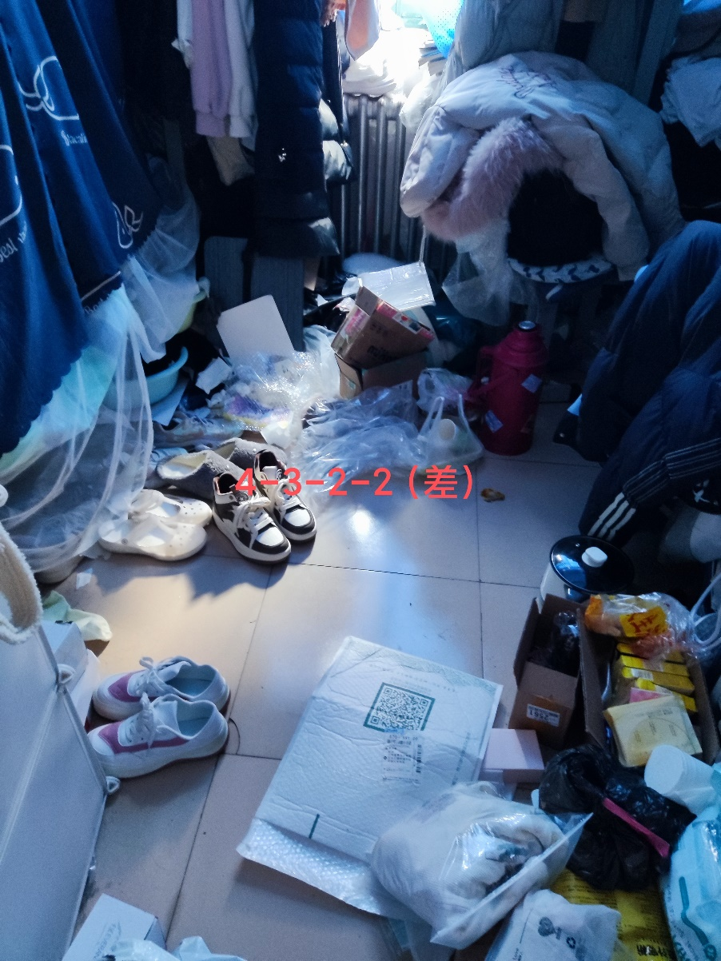
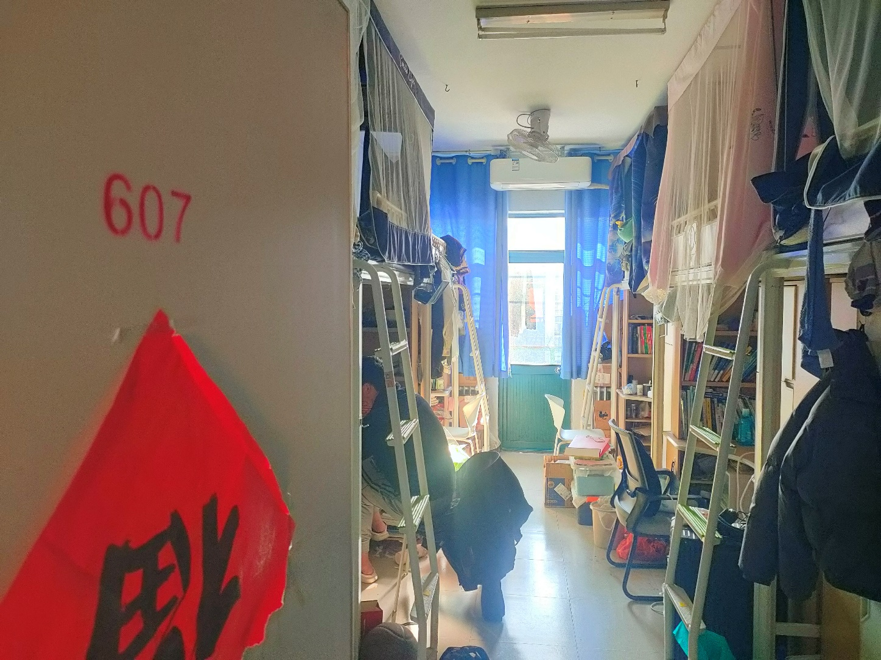
2020级存在问题宿舍
9432-2（2020级女生宿舍）
桌面乱、衣物乱放、垃圾堆积
17-607（2020级男生宿舍）
宿舍异味

Slide 27
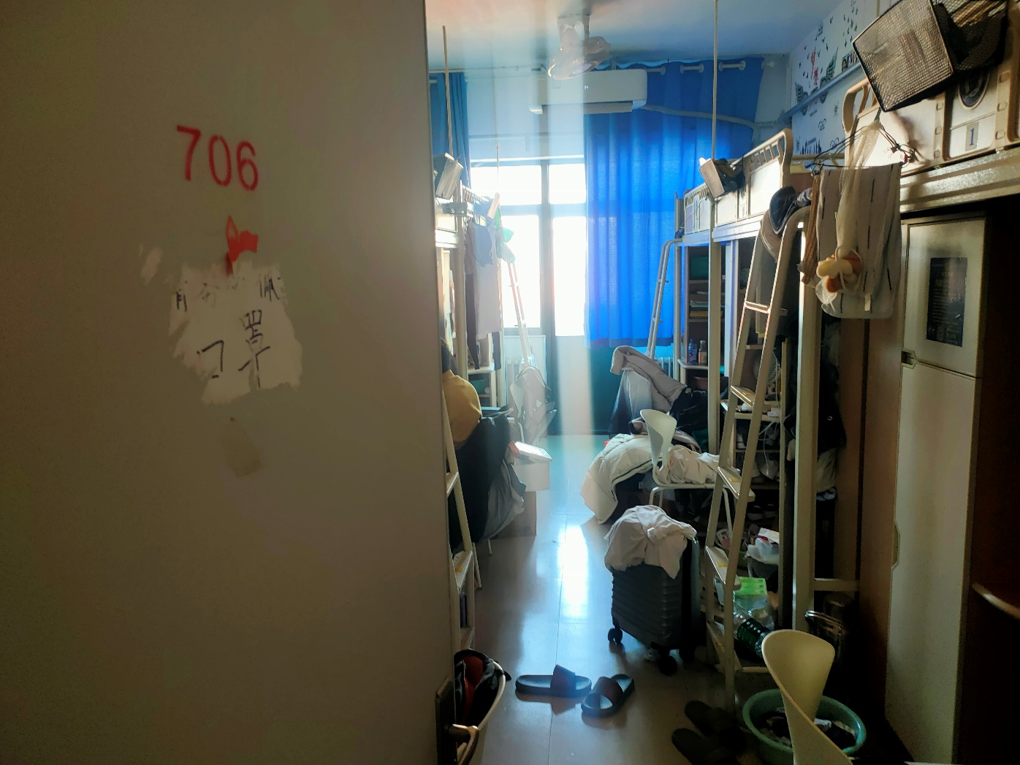
2020级存在问题宿舍
17-706（2020级男生宿舍）
宿舍整体脏乱、桌面乱、椅子摆放乱
17-609（2020级男生宿舍）
阳台脏乱、地面乱

Slide 28
2020级存在问题宿舍
17-723（2020级男生宿舍）
桌面乱、衣物乱挂、地面乱

